Slide 1

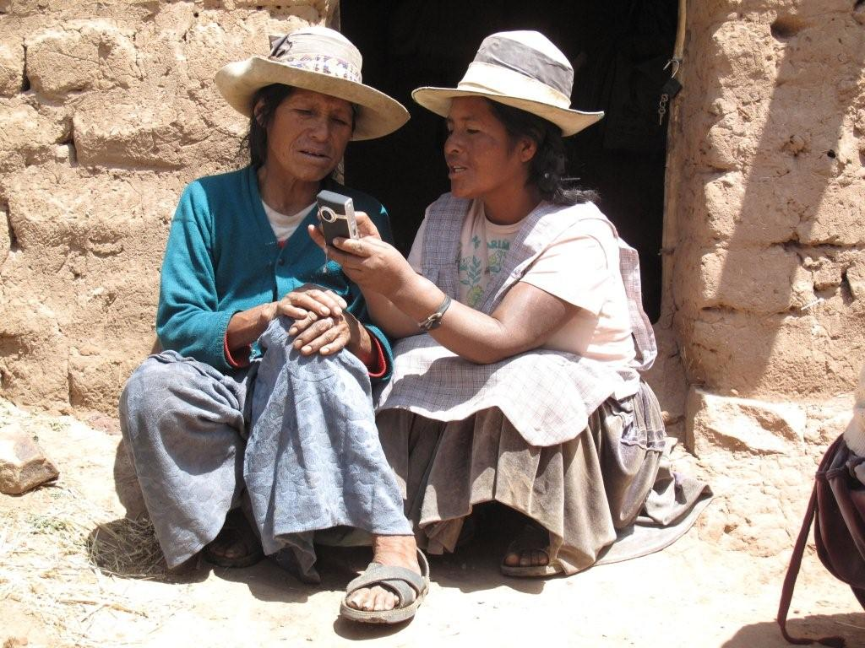
Presentación Equipo Regional
Ayacucho, 2024
Notes:
Claire

Slide 2
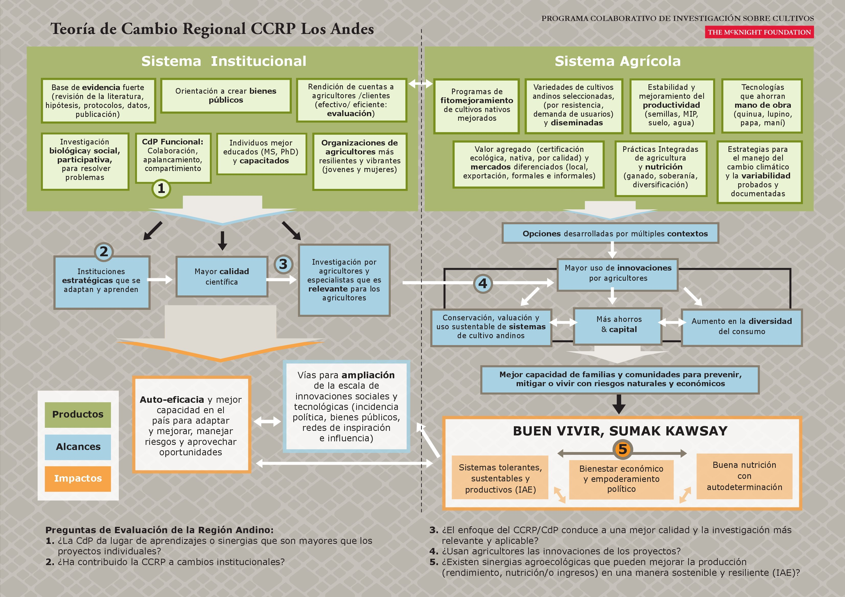
2013-2018
Notes:
Claire; Antes implicitio: nutrición, agrobiodiversidad, investigaión participative;

Slide 3
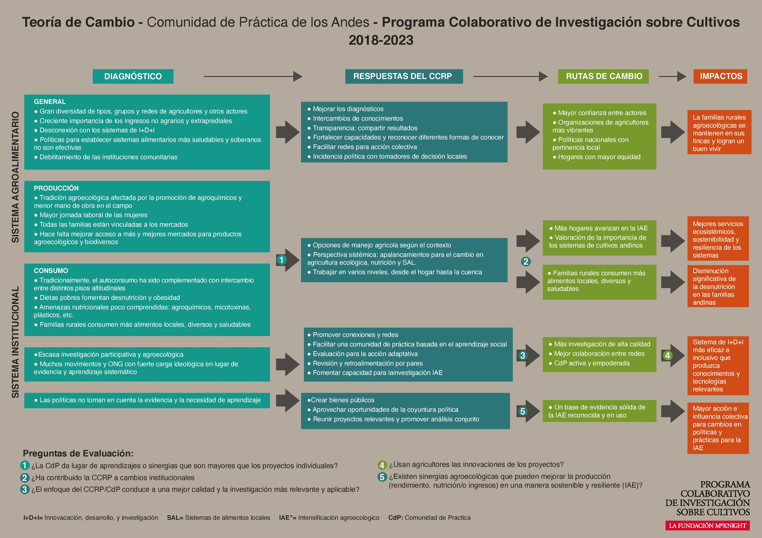
Notes:
CLaire

Slide 4
Preguntas de evaluación 2013-2023
¿La CdP genera aprendizajes o sinergias que son mayores de los proyectos individuales?
¿Ha contribuido la CCRP a cambios institucionales?
¿El enfoque del CCRP/ CdP conduce a una mejor calidad y la investigación más relevante y aplicable?
¿Usan agricultores las innovaciones de los proyectos?
¿Existen sinergias agroecológicas que pueden mejorar la producción (rendimiento, nutrición, ingresos) en una manera sostenible y resiliente (IAE)?
Notes:
Claire

Slide 5
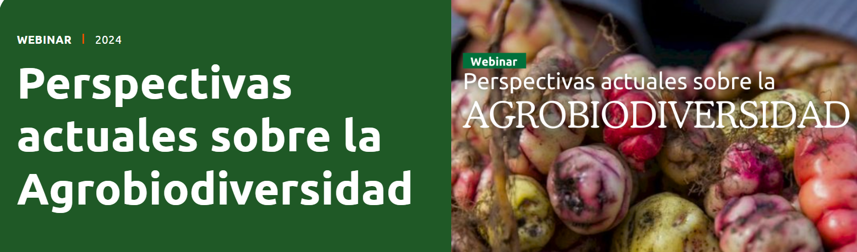
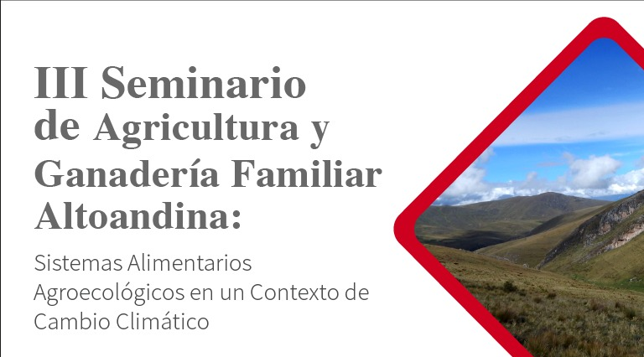
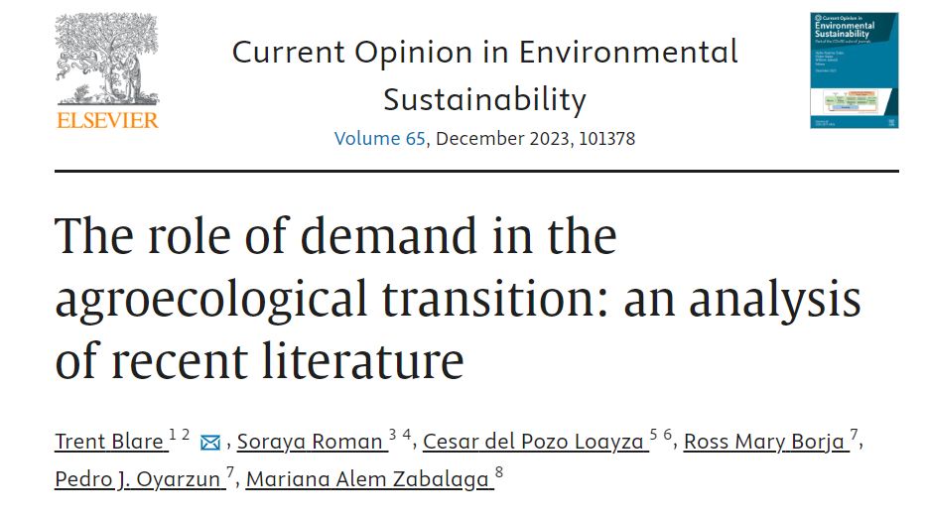
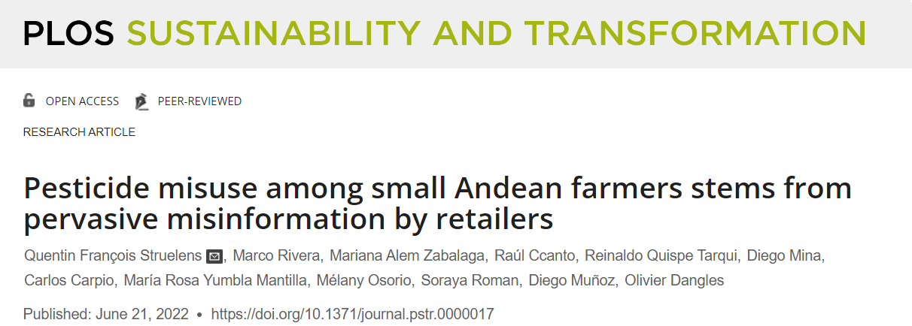
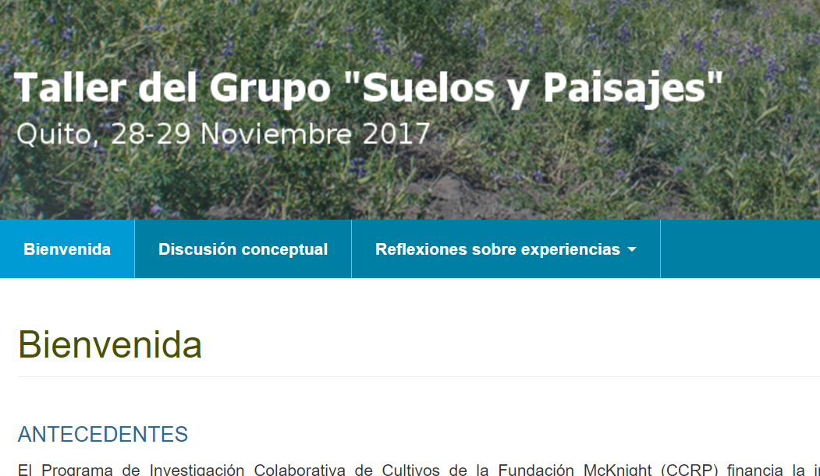
¿La CdP da lugar de aprendizajes o sinergias más grandes de los proyectos individuales?
Notes:
Claire

Slide 6
Preguntas de evaluación 2013-2023
¿La CdP da lugar de aprendizajes o sinergias que son mayores de los proyectos individuales?
¿Ha contribuido la CCRP a cambios institucionales?
¿El enfoque del CCRP/ CdP conduce a una mejor calidad y la investigación más relevante y aplicable?
¿Usan agricultores las innovaciones de los proyectos?
¿Existen sinergias agroecológicas que pueden mejorar la producción (rendimiento, nutrición, ingresos) en una manera sostenible y resiliente (IAE)?
Notes:
Carlos

Slide 7
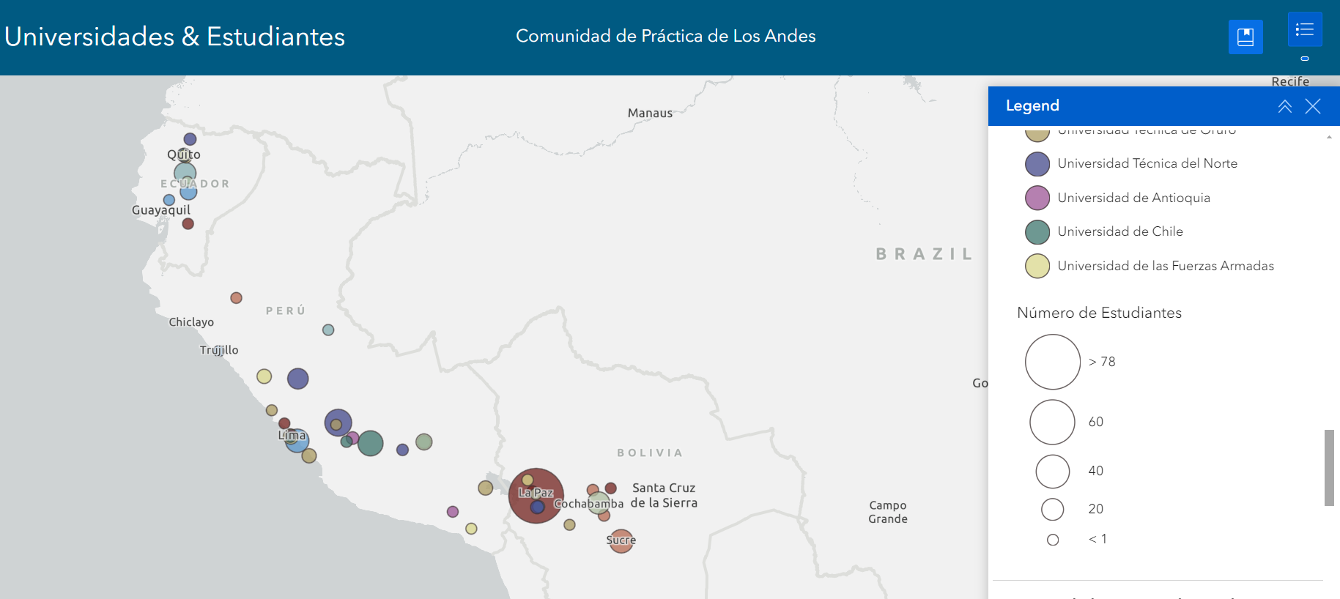
N=48
Notes:
Carlos…que son las instituciones

Slide 8
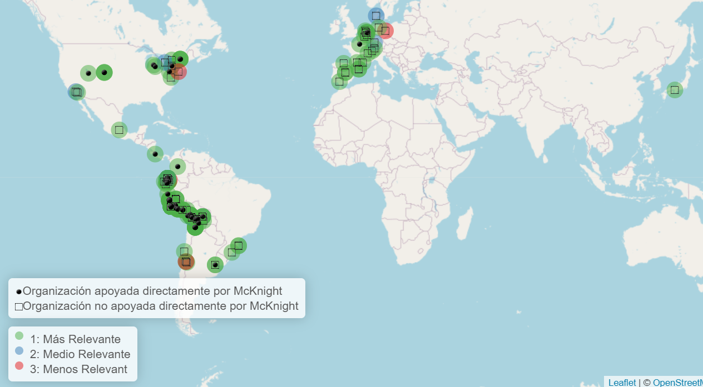
n=237 de 586
11 pre-grado (22%)
83 pos-grado (67%
140 miembro de proyecto (87%)
56% nuevas organizaciones para estudiantes y 17% para miembros de proyectos
Notes:
Carlos, que son las instituciones, son más alla de los donde trabajamos directamente https://shiny.stats4sd.org/CRFS_Map__dev/
Horizontal

Slide 9
Impacto a instituciones por ser parte de la CdP/ CRFS
“La Fundación McKnight ha contribuido significativamente a la capacidad de los programas de granos andinos en Bolivia y Ecuador.
Si no hubiera sido por el apoyo de la Fundación McKnight, es probable que la I+D de los granos andinos sería una sombra de su presencia actual en los dos países.”
Evaluación Doug Horton, 2013
“Debido a su participación en el CCRP y la CdP, los
socios/contrapartes que tradicionalmente tenían más un entorno de investigación "clásico", en su trabajo ahora habían sido introducidos y asumían
un enfoque orientado más hacia el agricultor y más orientado a sistemas, haciendo su trabajo más participativo y comunicando sus investigaciones a un público más amplio y en formas que tenían sentido para agricultores.
En la mayoría de los casos (38 de 45 investigadores de institutos de investigación tanto nacional como internacional, y estudiantes) se mencionó que esto había abierto una nueva perspectiva (7 personas incluso usaron la palabra "revelación") sobre el uso de su investigación, es decir investigación para el desarrollo.”
Evaluación Kaia Ambrose, 2012
Notes:
Carlos Ustedes en su institución hacen diferencias: nuevos enfoques, nuevas unidades dentro de las instituciones, cambio de prácticas.

Slide 10
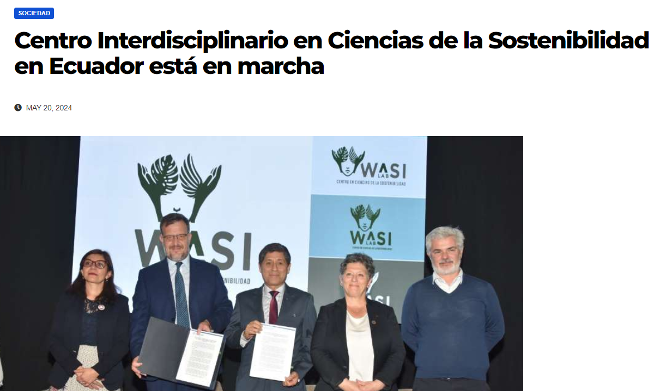
Notes:
Claire: cambios en la instituciones

Slide 11
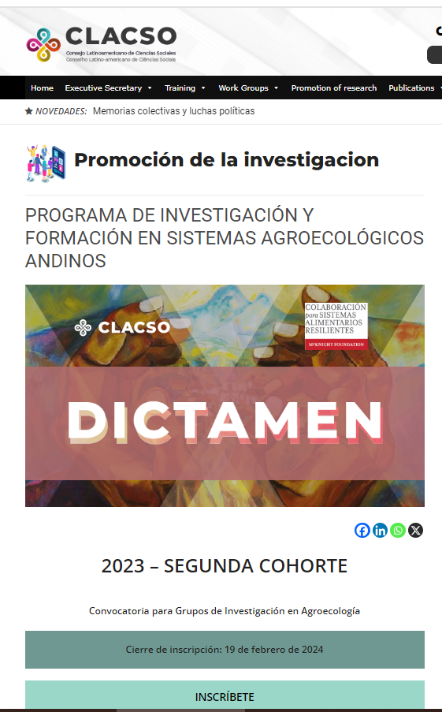
Notes:
Claire

Slide 12
Preguntas de evaluación 2013-2023
¿La CdP da lugar de aprendizajes o sinergias que son mayores de los proyectos individuales?
¿Ha contribuido la CCRP a cambios institucionales?
¿El enfoque del CCRP/ CdP conduce a una mejor calidad y la investigación más relevante y aplicable?
¿Usan agricultores las innovaciones de los proyectos?
¿Existen sinergias agroecológicas que pueden mejorar la producción (rendimiento, nutrición, ingresos) en una manera sostenible y resiliente (IAE)?
Notes:
Carlos: relevancia, uso, confiabilidad, como elementos de mejor calidad

Slide 13
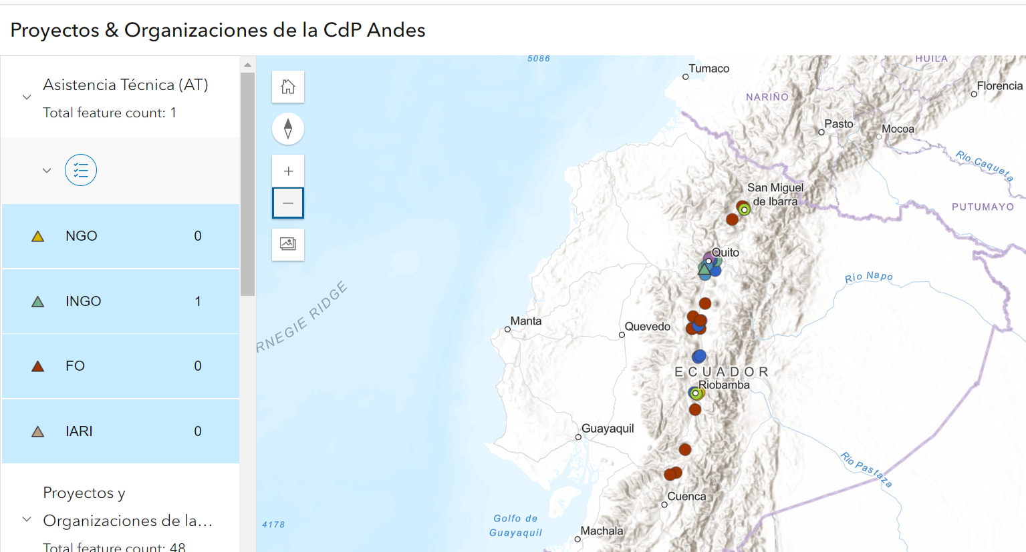
n=145, 3 países
Notes:
Carlos, que los agricultores son parte de la investigación, entonces más probable que sea aplicable

Slide 14
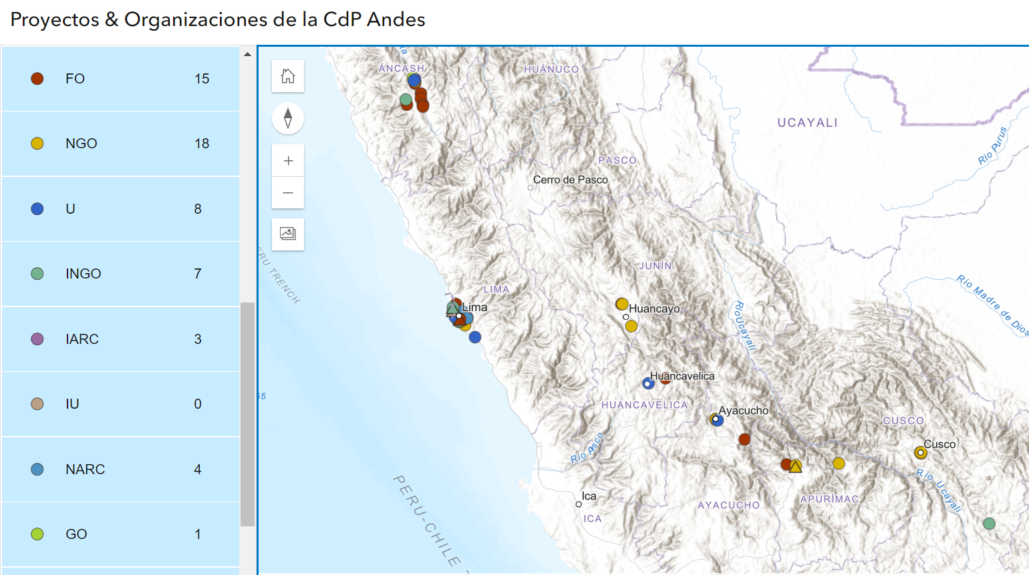
Notes:
Carlos

Slide 15
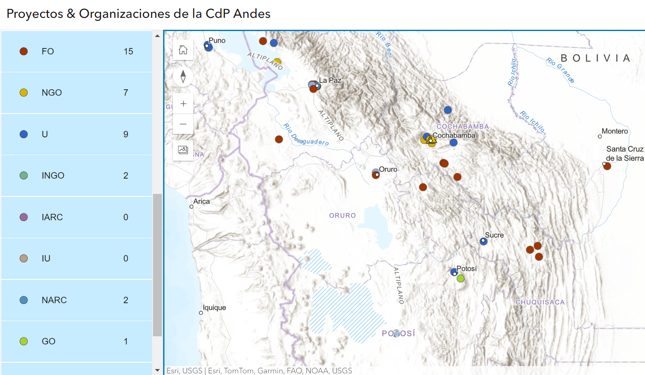
Notes:
Carlos

Slide 16
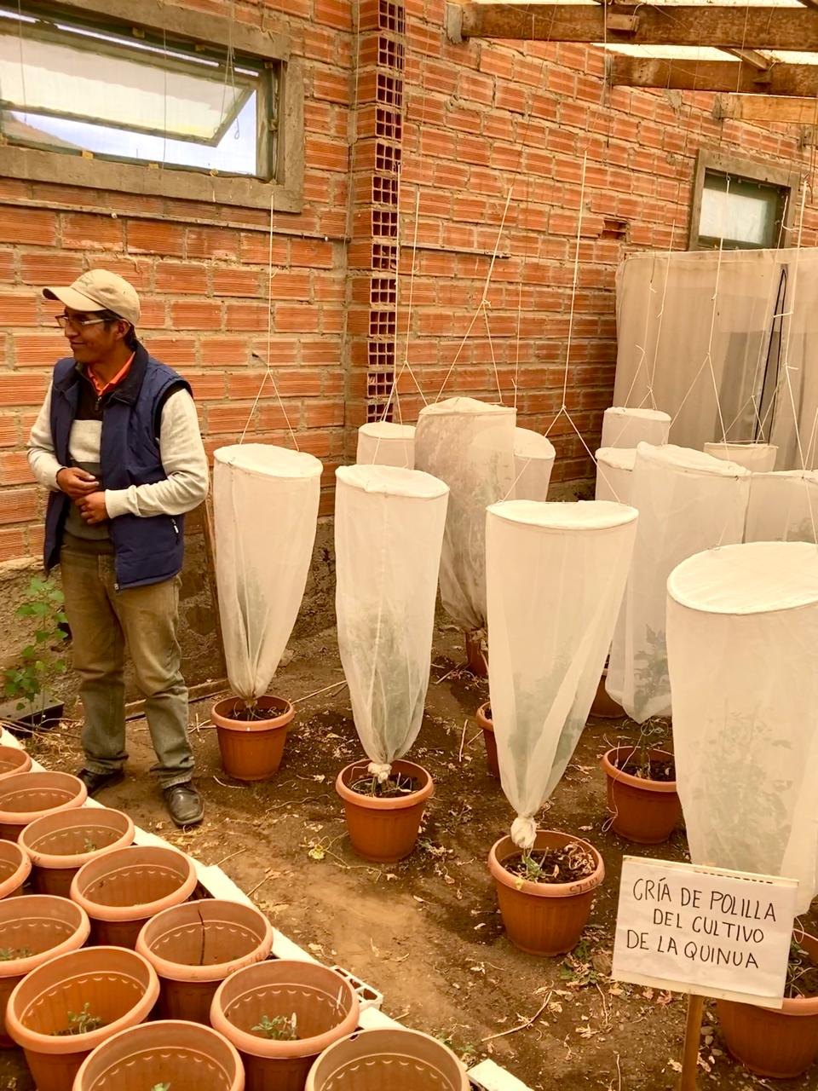
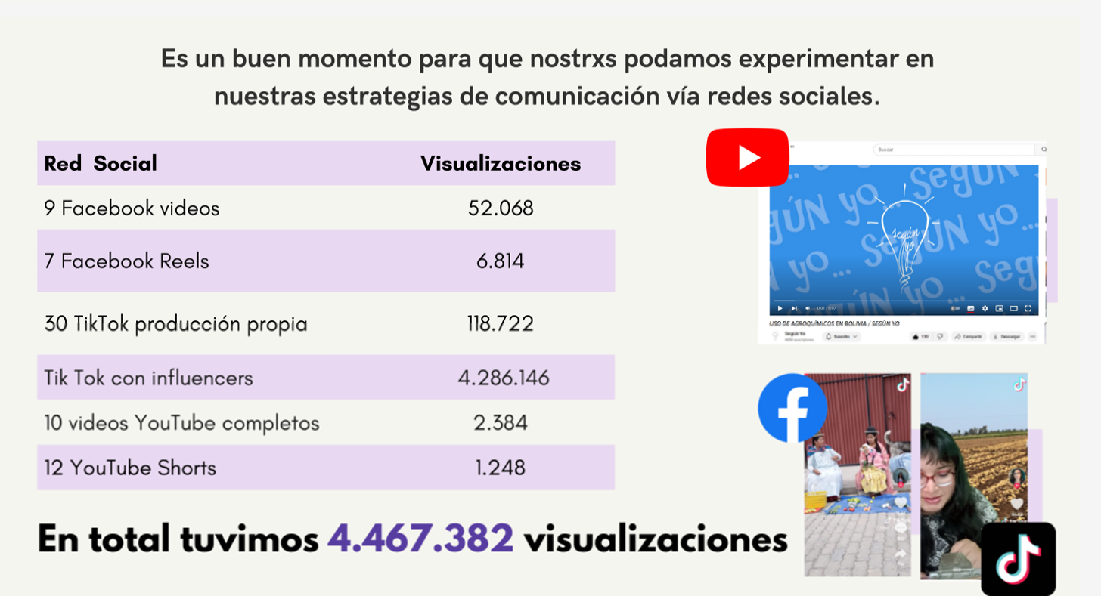
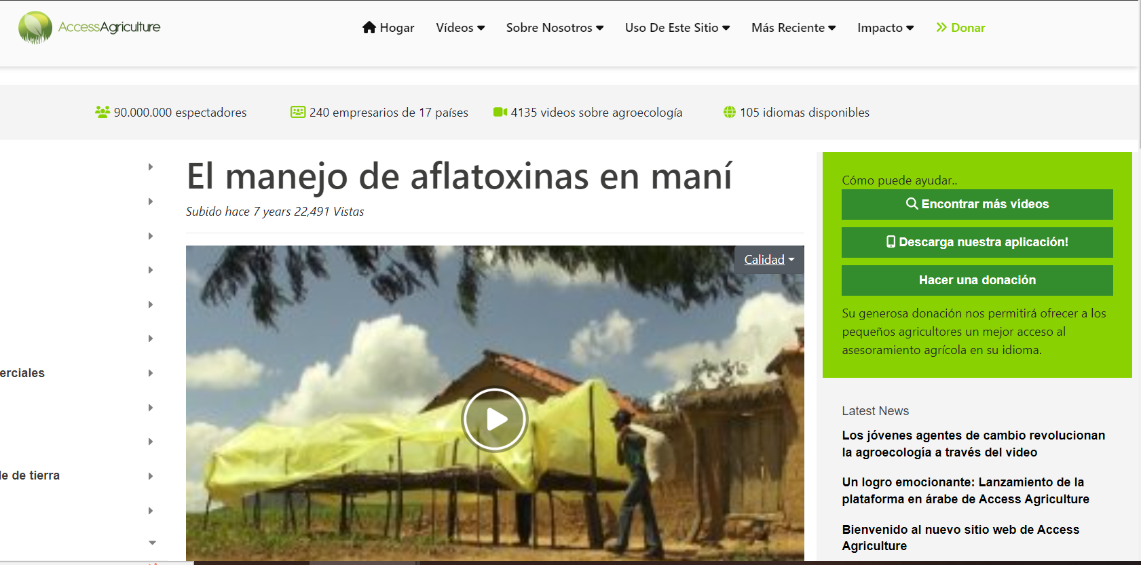
Manejo de plagas y enfermedades
Entre 2009 a 2013 el maní boliviana fue desde un nivel de 30% con niveles de aflatoxinas superiores a nivel máximo permitido hasta casi todo mucho debajo de nivel máximo.
Más de 3000 agricultores capacitados en manejo de aflatoxinas y micotoxinas en maní y maíz
250 familias Chopccas lograron bajar las infestaciones de gorgojo de 80% a 26% usando la investigación participative sobre métodos innovativos como agrupación de parcelas (efecto borde) entiendo la dinámica paisaje/ acción colectiva.
`Desarrollo de parásitos que atacan la larva de polilla de quinoa y de papa, tanto como otros métodos de manejo ecológico de las plagas (trampas, feromonas, semilla)
Uso de pesticidas redujo significamente la abundancia de polinizadoras, pero no tenía un efecto significativo en la abundancia de plagas de chocho en Ecuador .
88% de las recomendaciones de vendedores de agroquímicos son incorrectos.
Notes:
Claire

Slide 17
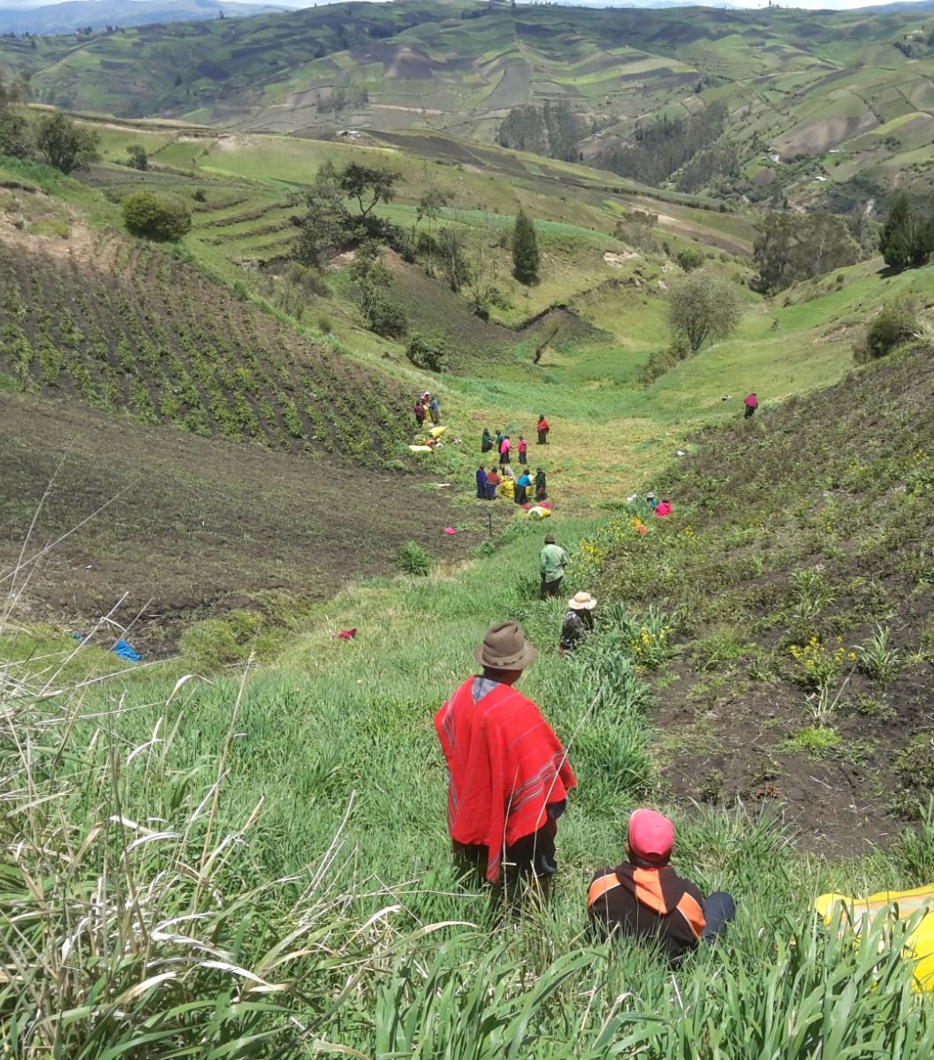
RAI, vitalidad rural
Entre 2004-2016 43 yapuchiris proveían servicios de extensión AE a casi 10,000 agricultores
Los hogares agrícolas en cualquier extremo de la trayectoria del ciclo de vida agrícola pueden utilizar un enfoque de esperar y ver las pruebas realizadas por sus vecinos que tienen más recursos para implementar.
La importancia de conocimientos locales para proteger suelos, mantener agrobiodiversidad, entender clima, y provisión de semilla.
Las tensiones que agricultores enfrenten en términos de lo individual y colectivo (tierras comunales, asociatividad) y el poder de movimientos, cultural, y narrativas (influencers, escuelas) para incidir en valores y comportamiento.
  Incidencia con el ministerio de educación en la curriculum en escuelas rurales para valorar AE
Notes:
Claire

Slide 18
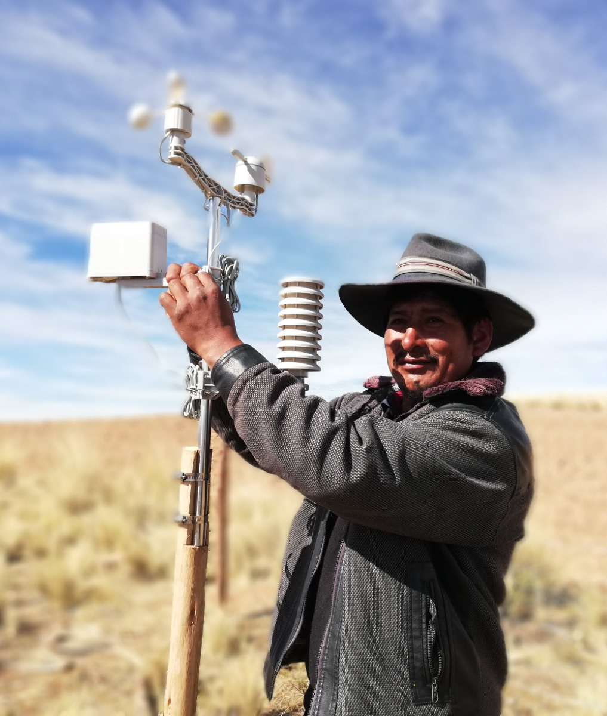
Clima
En 2017 los pronósticos locales manejado por los yapuchiris con sus pachagramas fueron integrados en el Sistema de Alerta Temprana del Ministerio de Desarrollo Rural y Tierras de Bolivia
Red de estaciones metrológicas instaladas en comunidades en el altiplano e informando el app Weather Underground
Notes:
Carlos

Slide 19
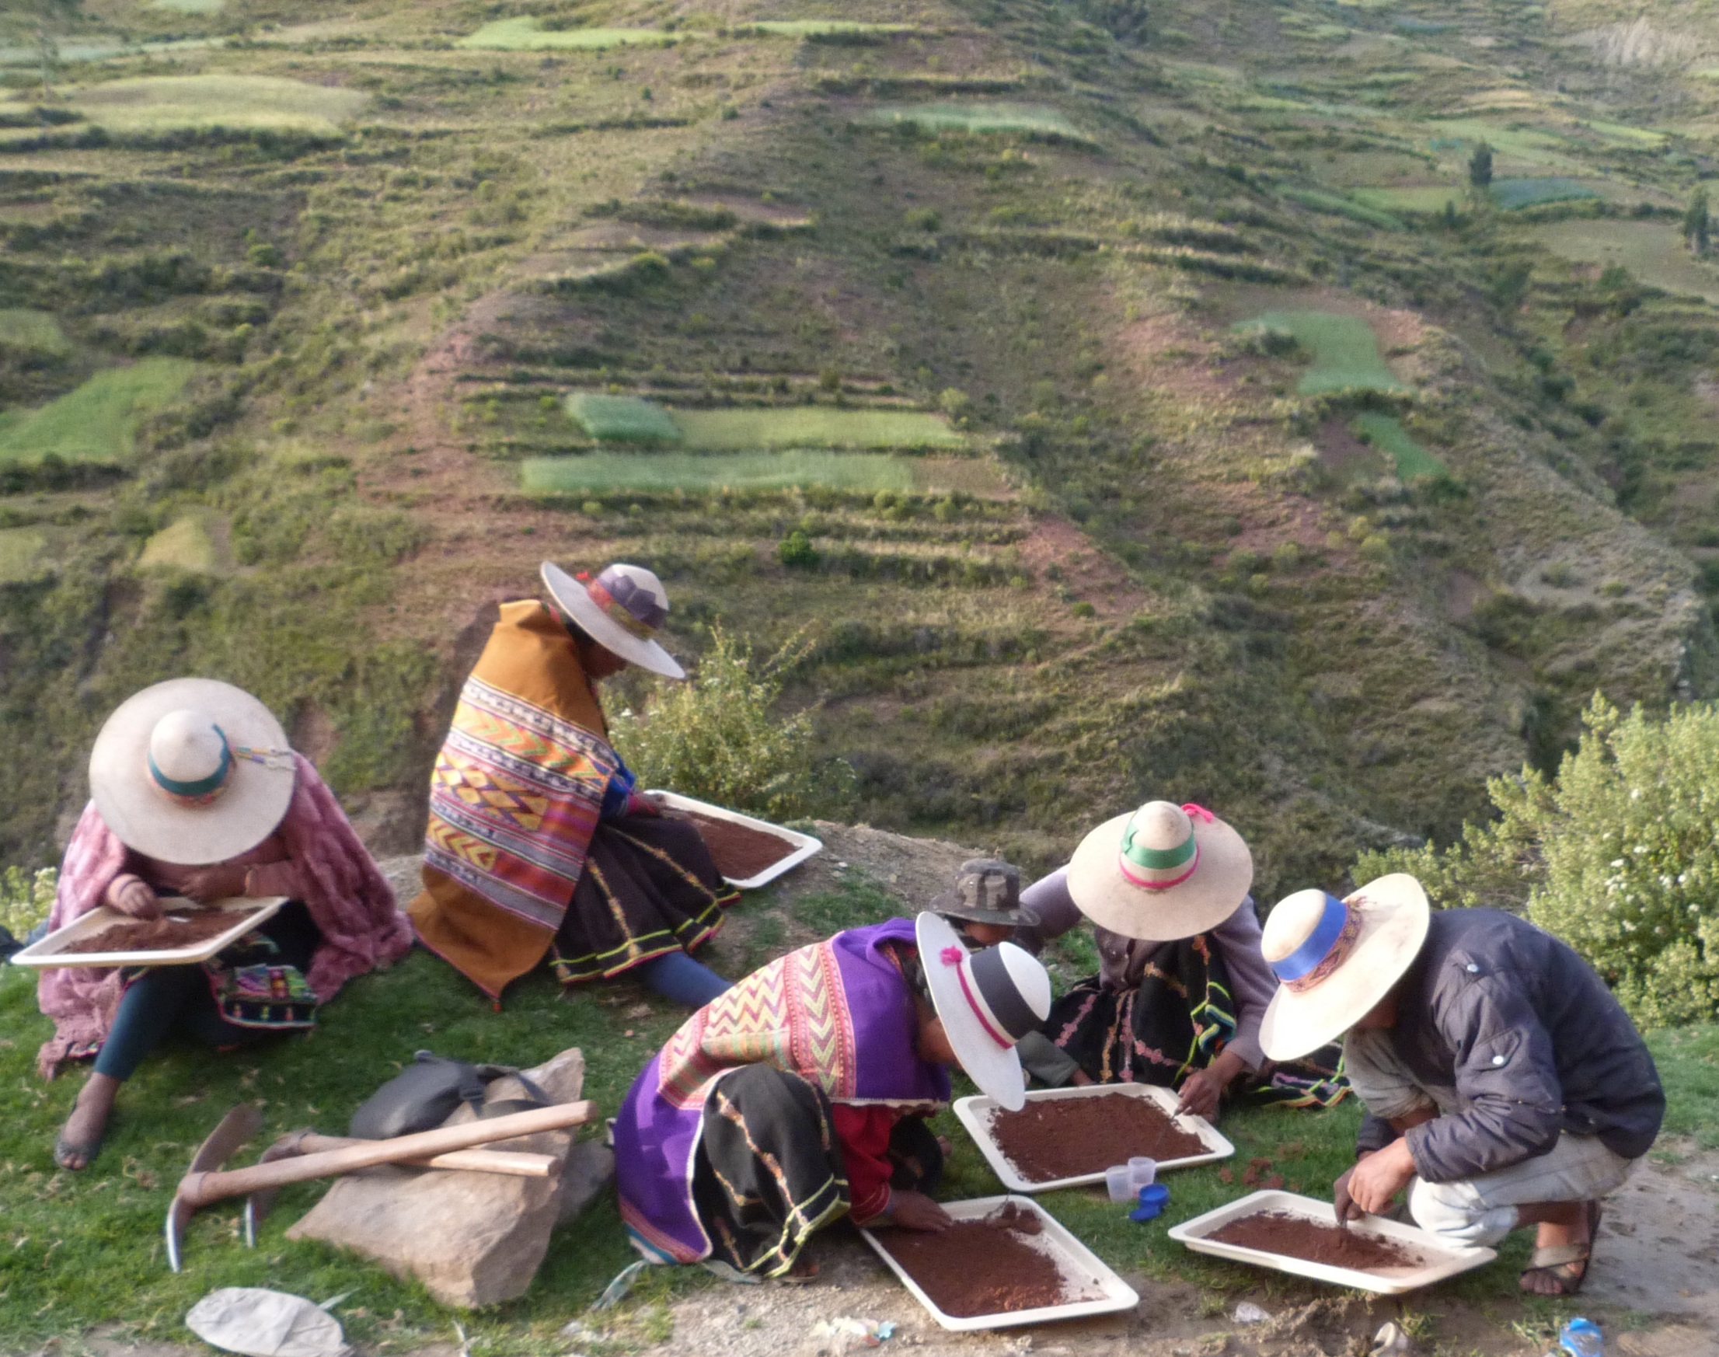
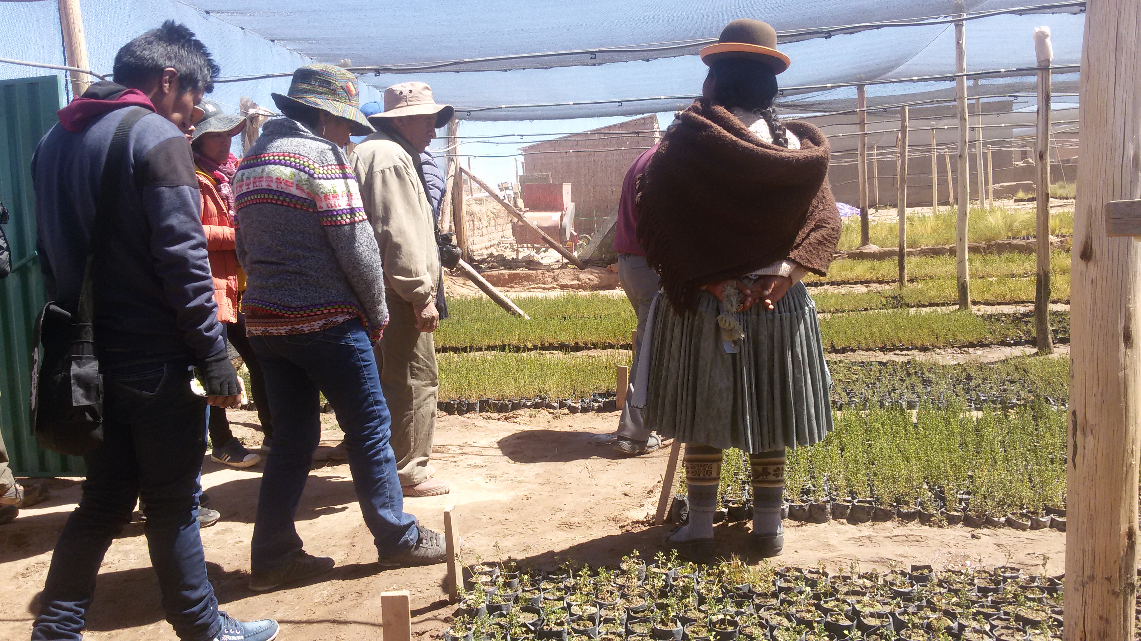
Suelos
Perennes en el Paisaje
Barbechos sembrados puede aumentar la biomasa ante barbechos tradicionales de 130-800%,
Bordes perennes de campos son importantes para servicios ambientales como: nutrientes, control de erosión, almacenamiento de carbono, hábitat para insectos benéficos y plagas, usos culturales como alimentos, medicinas y estética
Más de 40,000 plantas de arbustos para barreras vivos en el altiplano ha sido producidos y más de 24,000 m2 de barreras vivas ha sido establecida en el altiplano gracias en innovaciones identificación, recolección, y germinación de plantas silvestres.
Certificación orgánica incluye barreras vivas
Importancia de conservación de bofedales en términos de secuestración de carbono, provisión de agua limpia, animal hábitat --- trabajo active en incidencia en el Altiplano, Huascarán y el paramo ecuatoriano proteger los bofedales a través de intervenciones humanos-naturales
530 personas capacitados en cómo usar el kit de suelos
Entender los usos y costos/ beneficios de bioles, y otros insumos hemos contribuido a muchos galones de producción de bioinsumos (a través de incidencia político)
Notes:
Claire

Slide 20
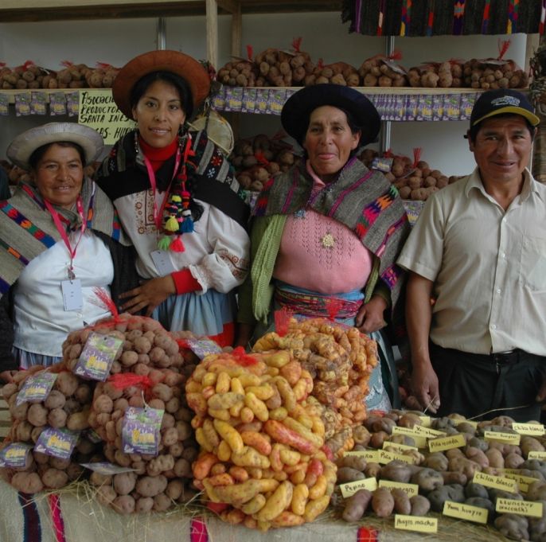
AB y Semillas
Contribución a nuevos y seleccionados variedades:
Papas: resistente a tizón tardío y cambios climáticos, altos en hierro, calcio
Lupino: alto rendimiento (8% de producción de lupino en Ecuador)
Mapeo genético y selección inicial de cañahua y amaranto
Quinua: resistente a mildiú, bajo en saponina, precoz (clima), perenne, tolerante a salinidad
  entre 50-80% de la semilla en el altiplano norte y central viene de variedades seleccionados/ mejorados por PROINPA
Legislación sobre reconocimiento de sistemas informales de semillas en EC y PE
MINAN reconoce Zonas de Agrobiodiversidad
Notes:
Claire

Slide 21
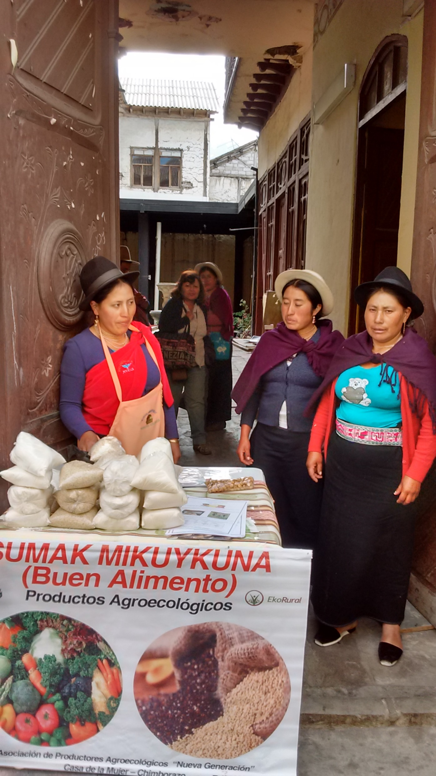
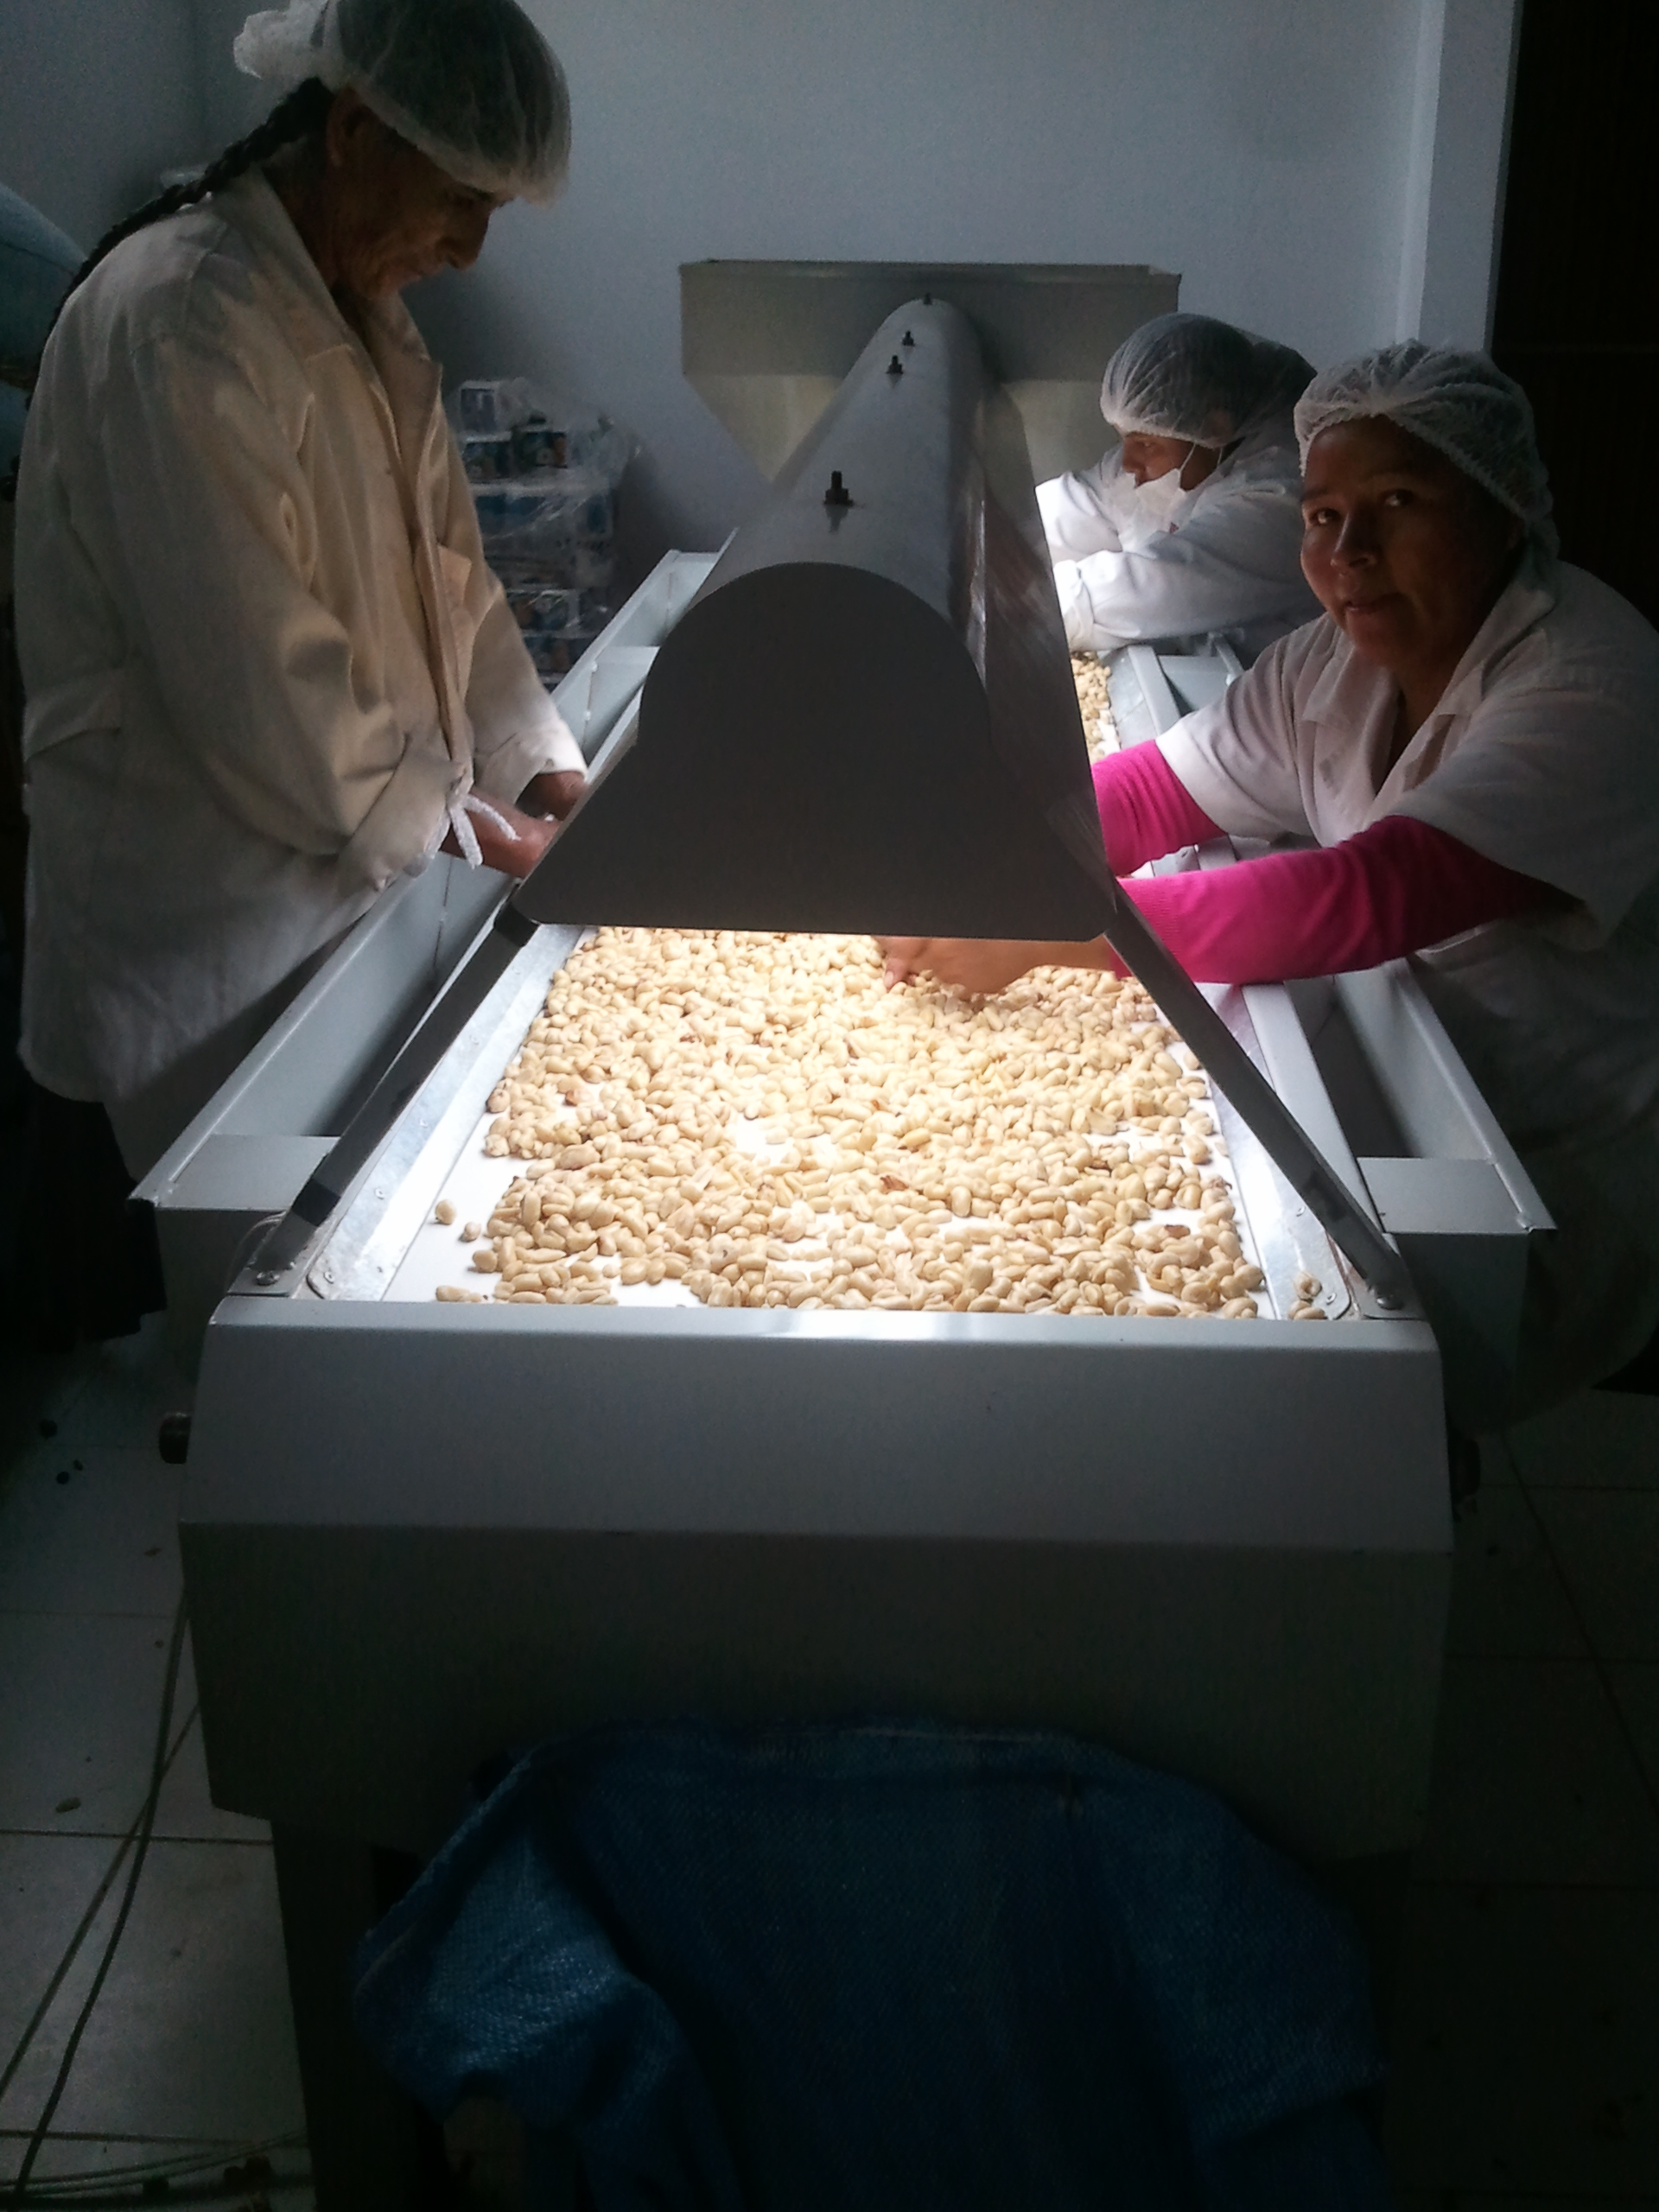
Mercados
Desarrollo de mercados nacionales y de exportación orgánico para chocho, quinoa, uvilla, y maní que proveían ingresos importantes para agricultores
Evidencia que mercados directos son muy atractivos para mujeres y otros en términos de ganar más, cultivos diversos, y sentir empoderados
Establecimiento de docenas de espacios públicos para la venta directa de cultivos AE
Incidencia en provisión de programas de asistencia alimentaria publica por agricultores de pequeña escala AE (PMA)
Notes:
Claire

Slide 22
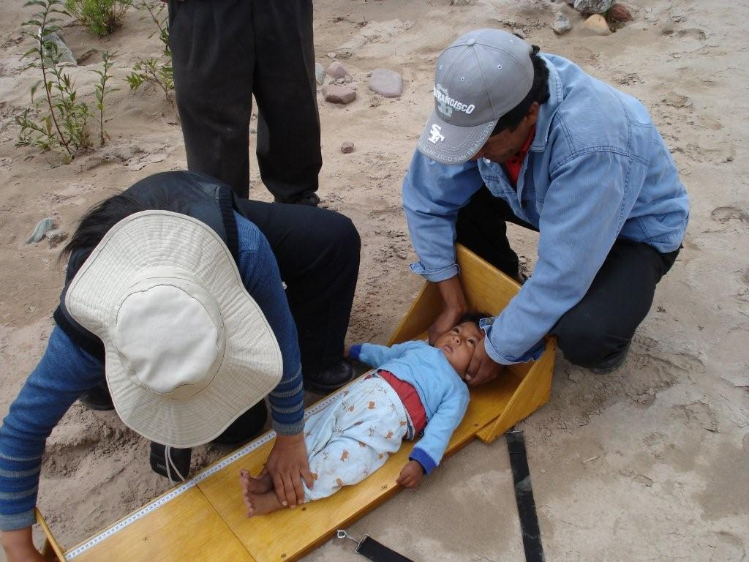
Nutrición
Más de 200 bebes y niños aumentaron su consume de hierro 3% con un enfoque integrado de forajes-animals-acompañimiento de mujeres
Consumo de chocho aumento niveles de ácidos grasos esenciales en la dieta andino
Mucha evidencia sobre barreras (tiempo, cultura, familia) y muchas intervenciones pero sin cambio HAZ
Notes:
Claire

Slide 23
Preguntas de evaluación 2013-2023
¿La CdP da lugar de aprendizajes o sinergias que son mayores de los proyectos individuales?
¿Ha contribuido la CCRP a cambios institucionales?
¿El enfoque del CRP/ CdP conduce a una mejor calidad y la investigación más relevante y aplicable?
¿Usan agricultores las innovaciones de los proyectos?
¿Existen sinergias agroecológicas que pueden mejorar la producción (rendimiento, nutrición, ingresos) en una manera sostenible y resiliente (IAE)?
Notes:
CArlos

Slide 24
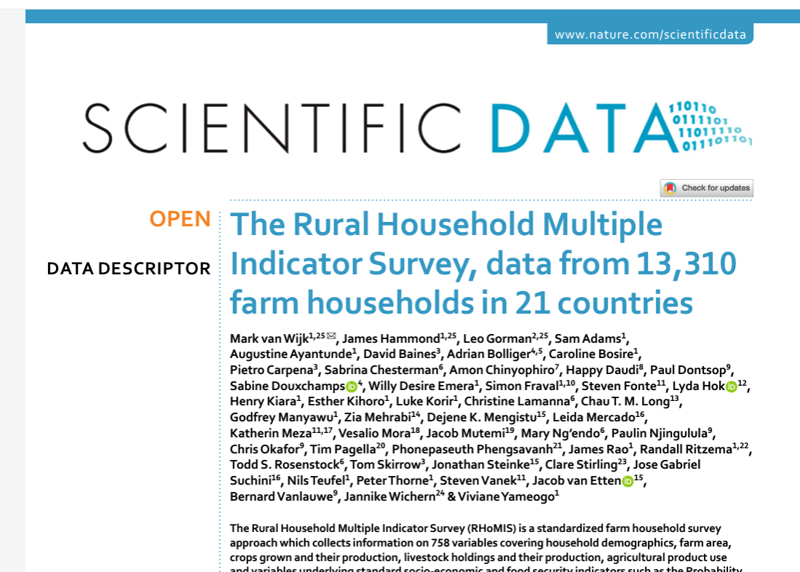
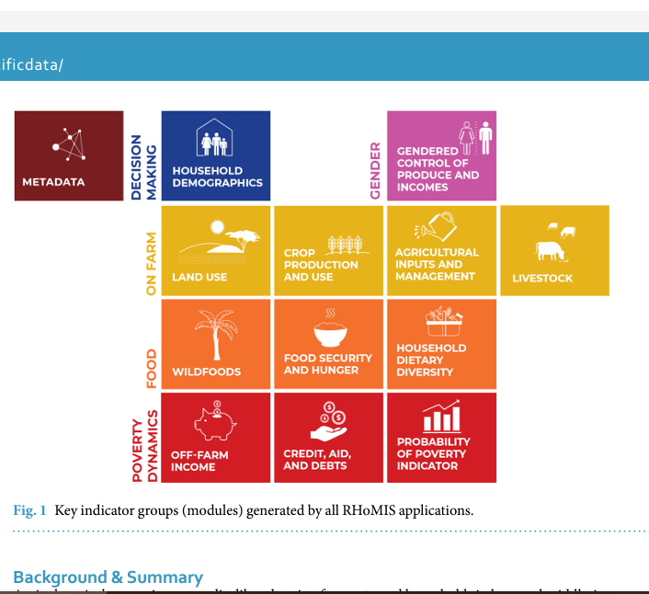
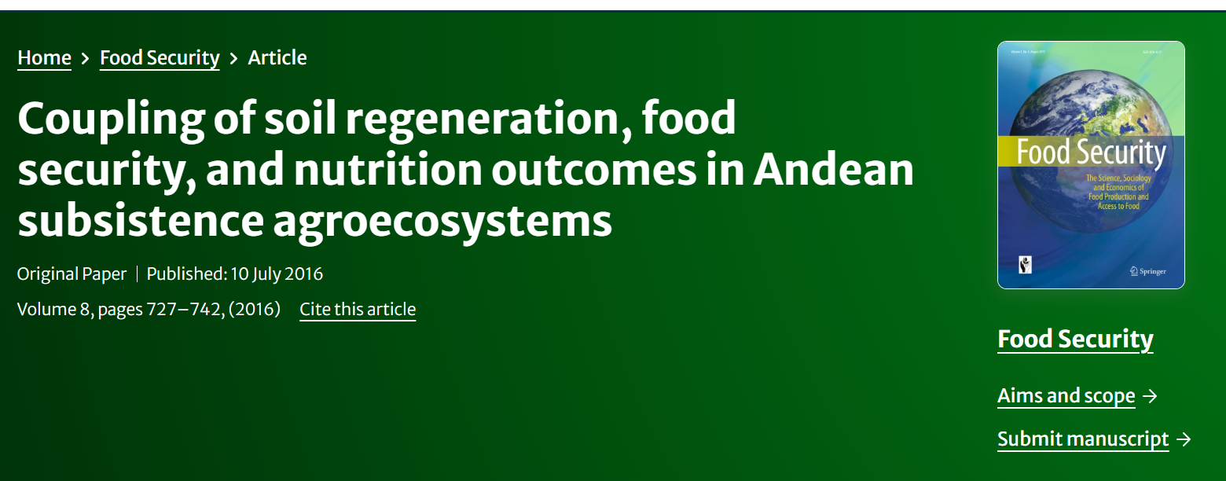
Notes:
Carlos: uso de herramientas bien establecidas

Slide 25
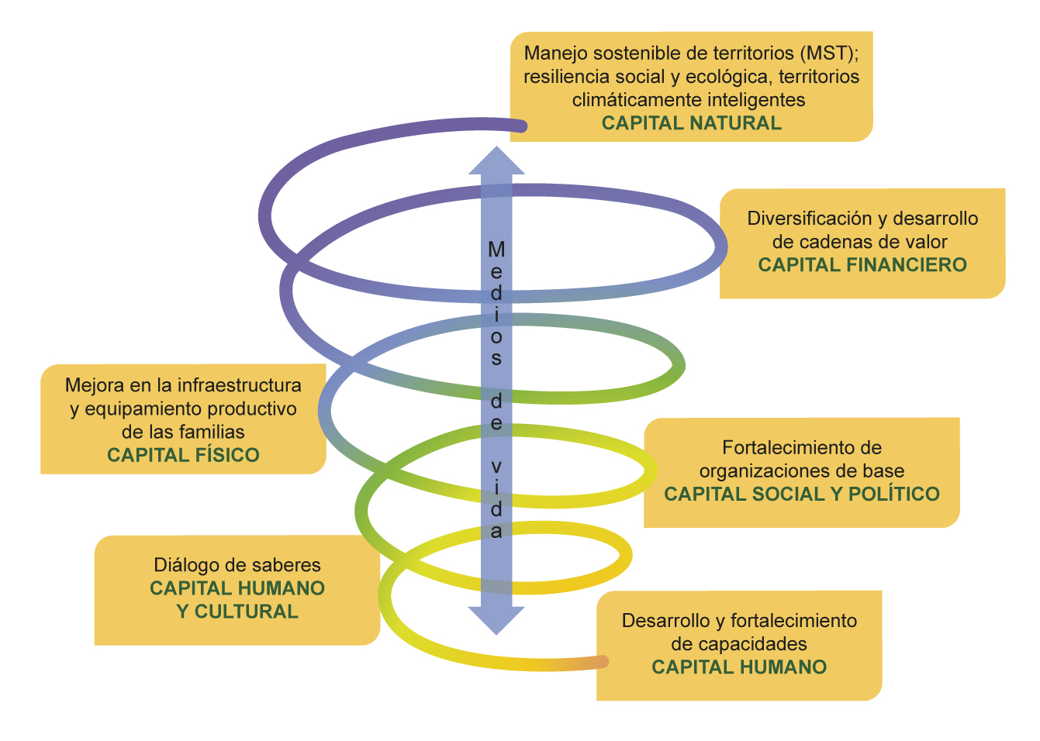
MAP: Un círculo virtuoso
Isabel Gutiérrez, CATIE, 2015
Notes:
Carlos: ejemplo de capitales como puntos de referencia para ver avances en la transfromacion de sysems

Slide 26
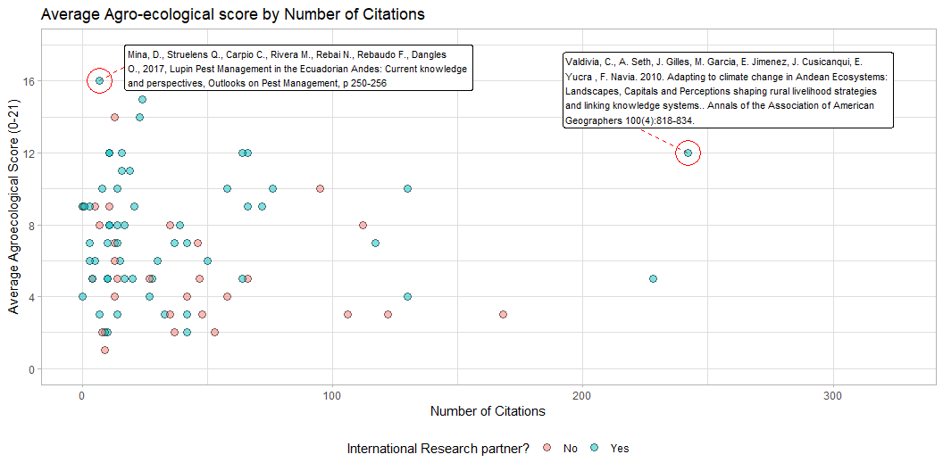
Índice de investigación AE
Pensamiento de sistemas: social, natural, e interrelaciones entre los dos
Sensible a contexto y niveles de participación
Ecológico: agroecológico, uso de agroquímicos
Diversidad: reconoce heterogeneidad/ variabilidad
N=84
Notes:
Carlos: agroecologia en nuestras publicaciones50% > score 8

Slide 27
Situación Actual
Caminos hacia el cambio
Señales de cambio
Visión de largo plazo
1
Inestabilidad política, corrupción, y poco diálogo democrático dificultan políticas e inversiones para la agricultura familiar y agroecología
Narrativas culturales que menosprecian la agricultura familiar y agroecología
Encontrar, apoyar, y articular organizaciones, proyectos, y conocimientos para realizar investigación-acción agroecológica en los niveles locales, regional y global.
Políticas y culturas
Instituciones con mayor capacidad para investigación AE
Contribución a base de evidencia AE
Dietas insuficientes, cargadas en alimentos ultraprocesados. Alimentos frescos generalmente con residuos de agroquímicos muy altos.
Descarbonización y erosión de suelos y paísajes andinos que son muy vulnerables frente a cambio climático global. Agua mal distribuida y a veces escasa.
Agricultores de tiempo parcial, mayores y mujeres.
Opciones de manejo agrario según el contexto, enfoque en principios en vez de recetas o paquetes tecnológicos.
Sistemas agroalimentarios regenerativos, sostenibles, y justos que promueven el buen vivir en las montañas andinas y más allá
Acción AE pública a varios niveles
Tierra y agricultores
En áreas de acción directa (e indirecta)
Sistemas alimentarios saludables (Reducción en el uso de agrotóxicos)
Paisajes biodiversas (Aumenta en perennes)
Vitalidad rural (Menos migración permanente de jóvenes del campo)
2
Estrategias para escalamiento profundo, horizontal, y vertical de agroecología
3
Orientación convencional de las instituciones que forman a profesionales y técnicos en agronomía.
Cultura de cumplimiento en vez de acción adaptativa
Desarticulación entre la evidencia AE, la opinión pública, y la acción política.
Instituciones y investigaciones
Notes:
Roberto

Slide 28
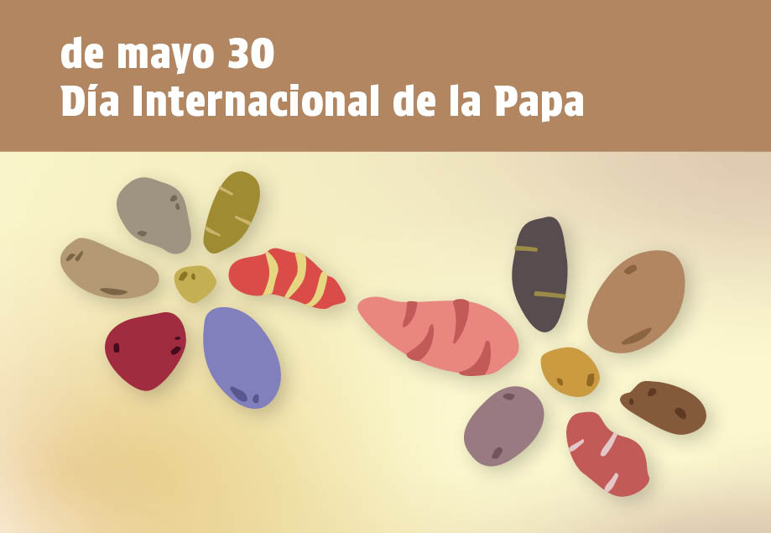

Slide 29
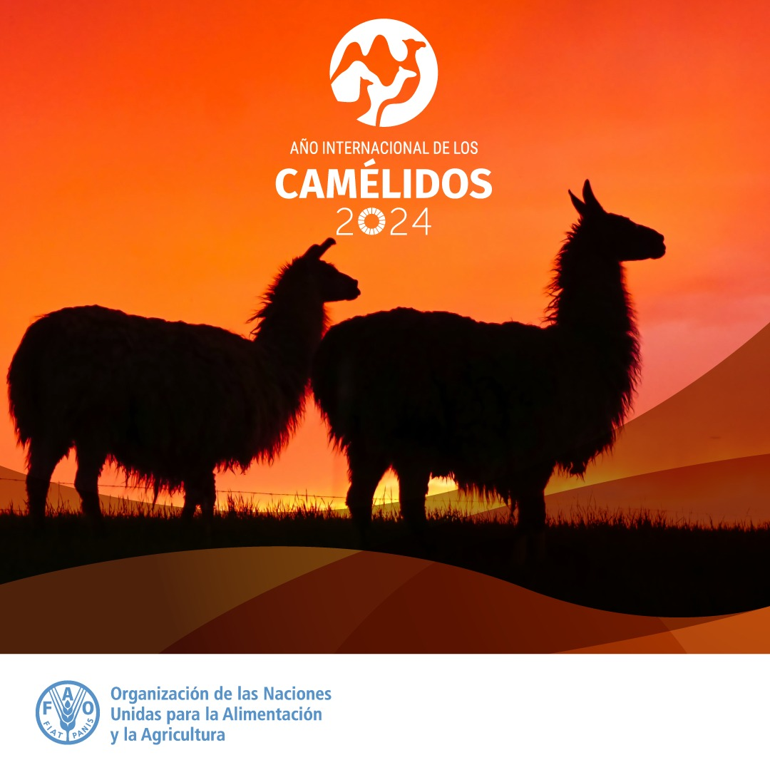

Slide 30
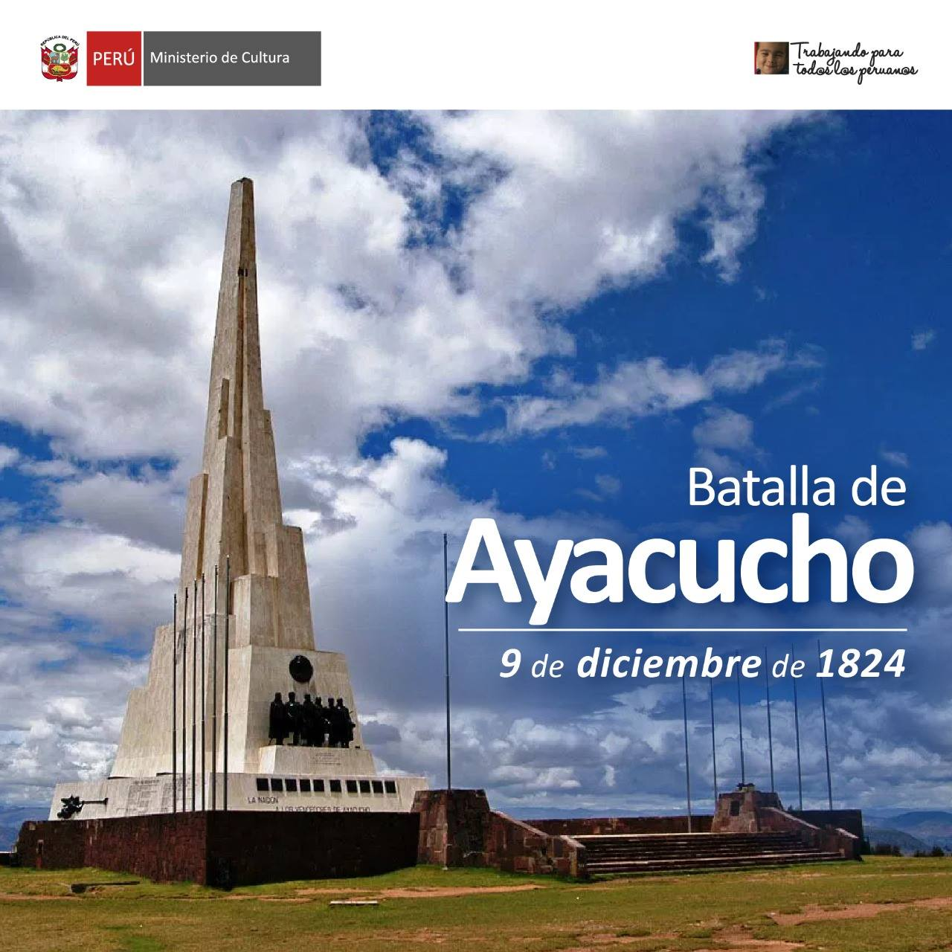

Slide 31


Slide 32


Slide 33
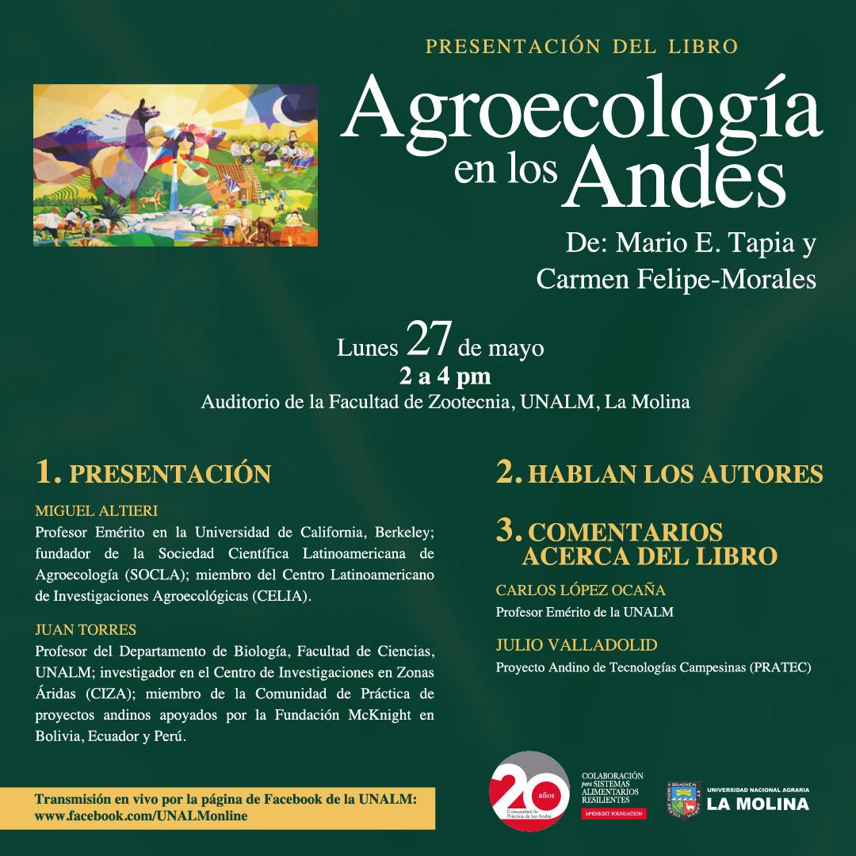

Slide 34


Slide 35
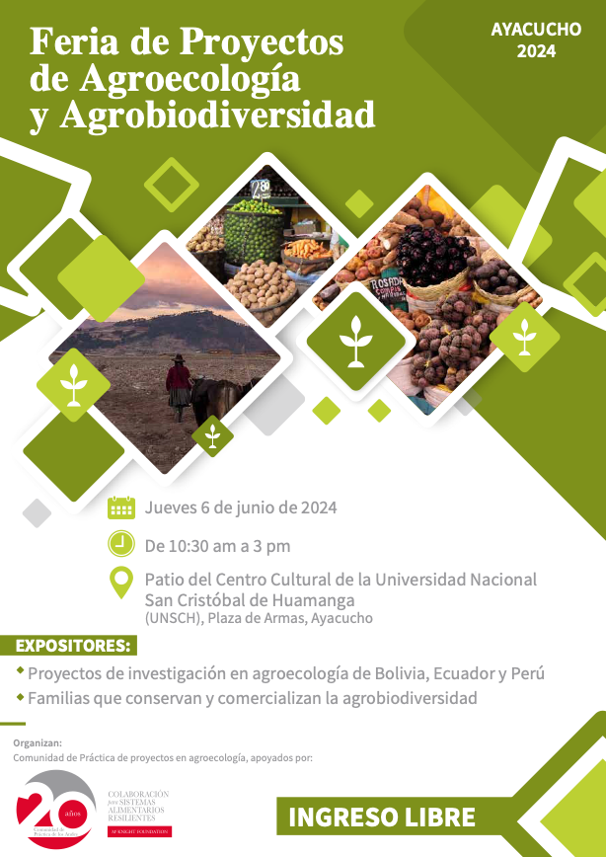

Slide 36
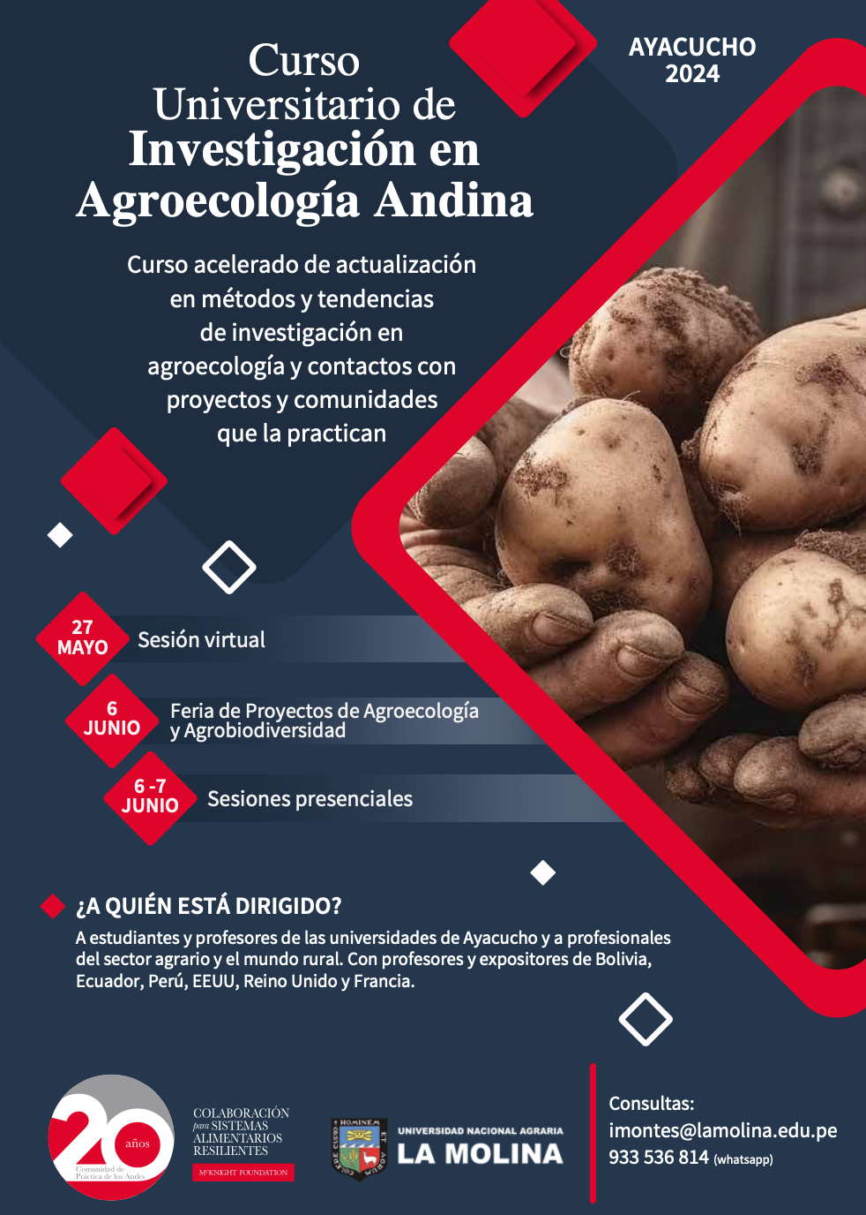

Slide 37
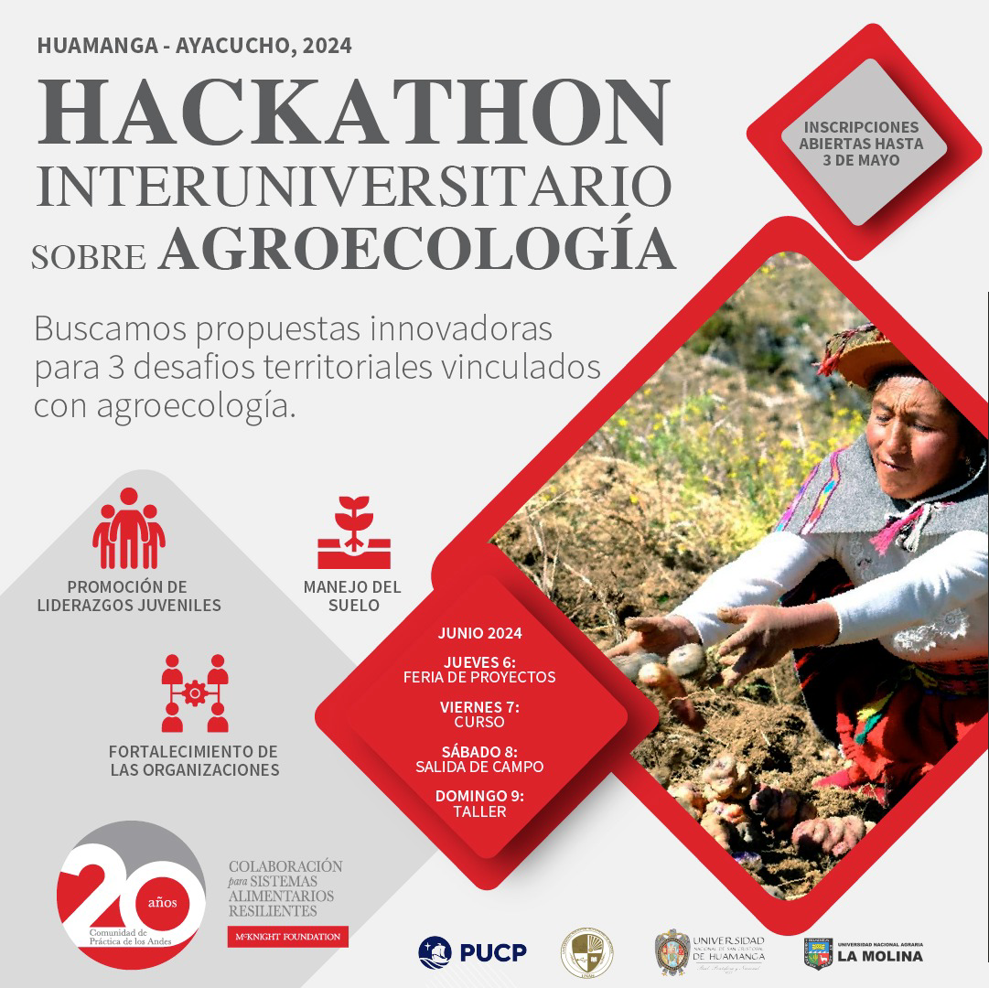

Slide 38
Palancas para el cambio
Estrategias y rutas del CRFS
Identificar y apoyar alternativas, innovaciones
RUTA A: INVESTIGACIÓN
Co-creación de evidencia y conocimientos ayudando a solucionar problemas cercanos e inmediatos y al mismo tiempo tomar en cuenta las grandes brechas en las agendas regionales y globales de investigación para la transformación.
Volver a escribir las reglas
RUTA B: INFLUENCIA
Fomentar relaciones, apoyar la infraestructura y fortalecer la capacidad de los proyectos, sus instituciones y otros actores para avanzar colectivamente la transformación de los sistemas alimentarios.
Coordinar, alinear y apalancar flujos de financiamiento
RUTA C: APOYAR EL PODER Y LA AGENCIA
Apoyar el poder y la agencia de agricultores, investigadores y otros actores de la AE para influenciar las condiciones que permiten o impiden el progreso de la agroecología en los proyectos, las comunidades de práctica y las regiones.
Activar y fomentar las personas, las narrativas y el poder de la cultura

Slide 39
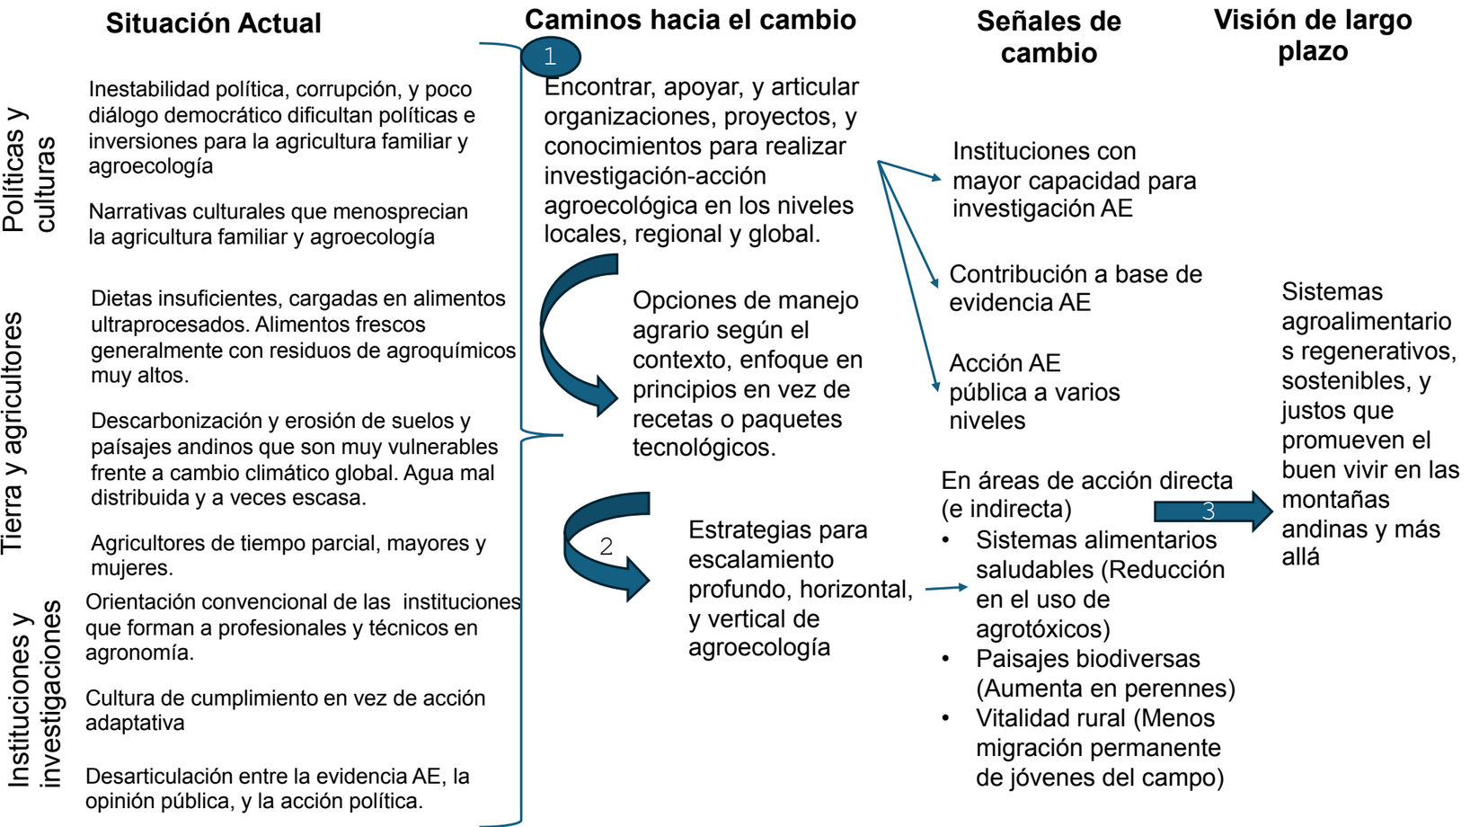

Slide 40
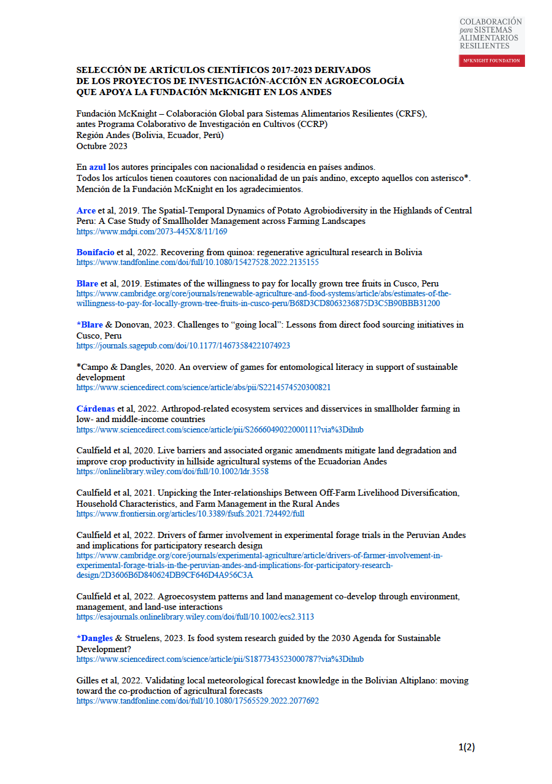
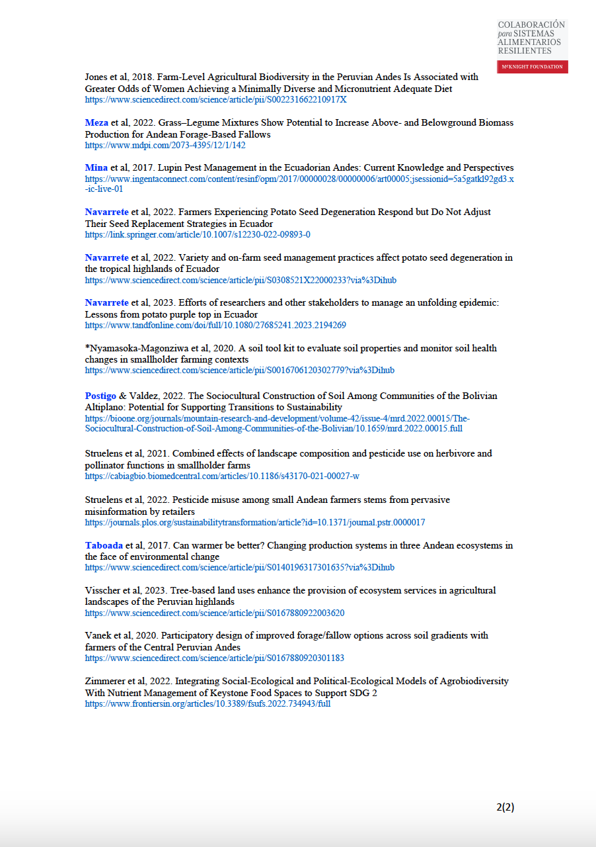

Slide 41
Énfasis en la asignación de proyectos de investigación y AT (icebergs):
Reducción en el uso de plaguicidas y manejo integrado de plagas y polinizadores
Paisajes andinos diversificados y perennes
Vitalidad rural

Slide 42
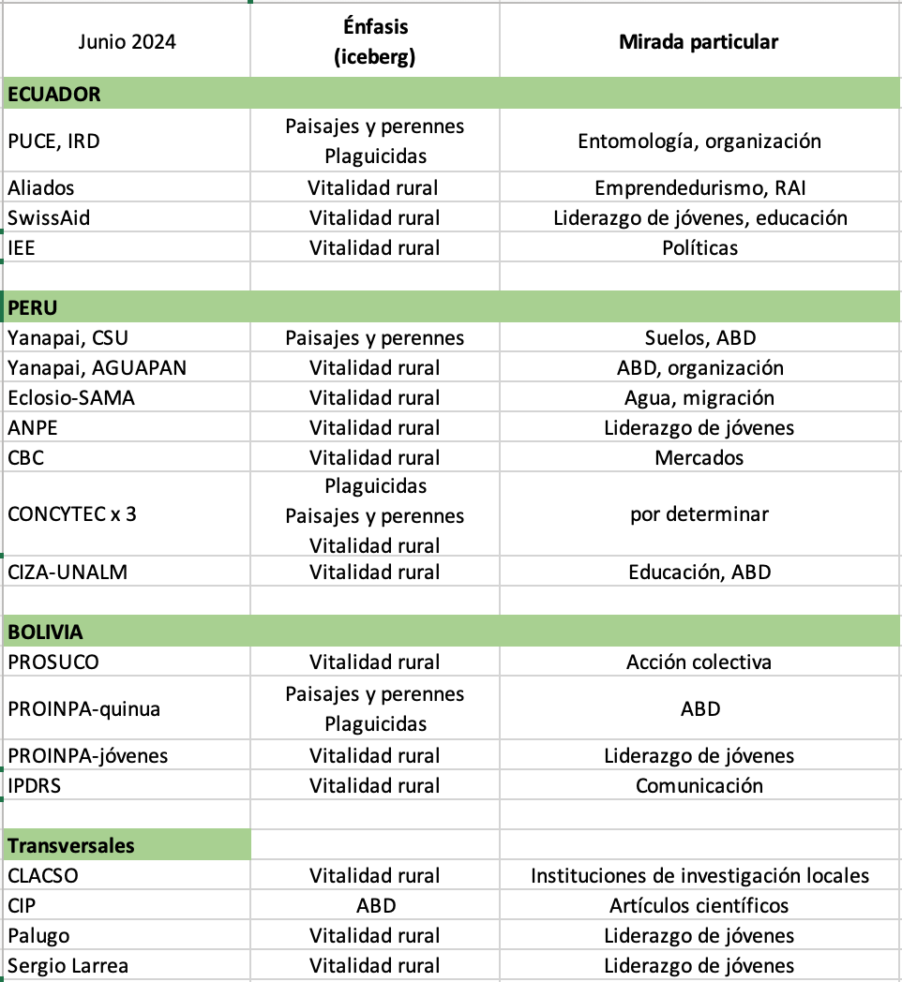

Slide 43
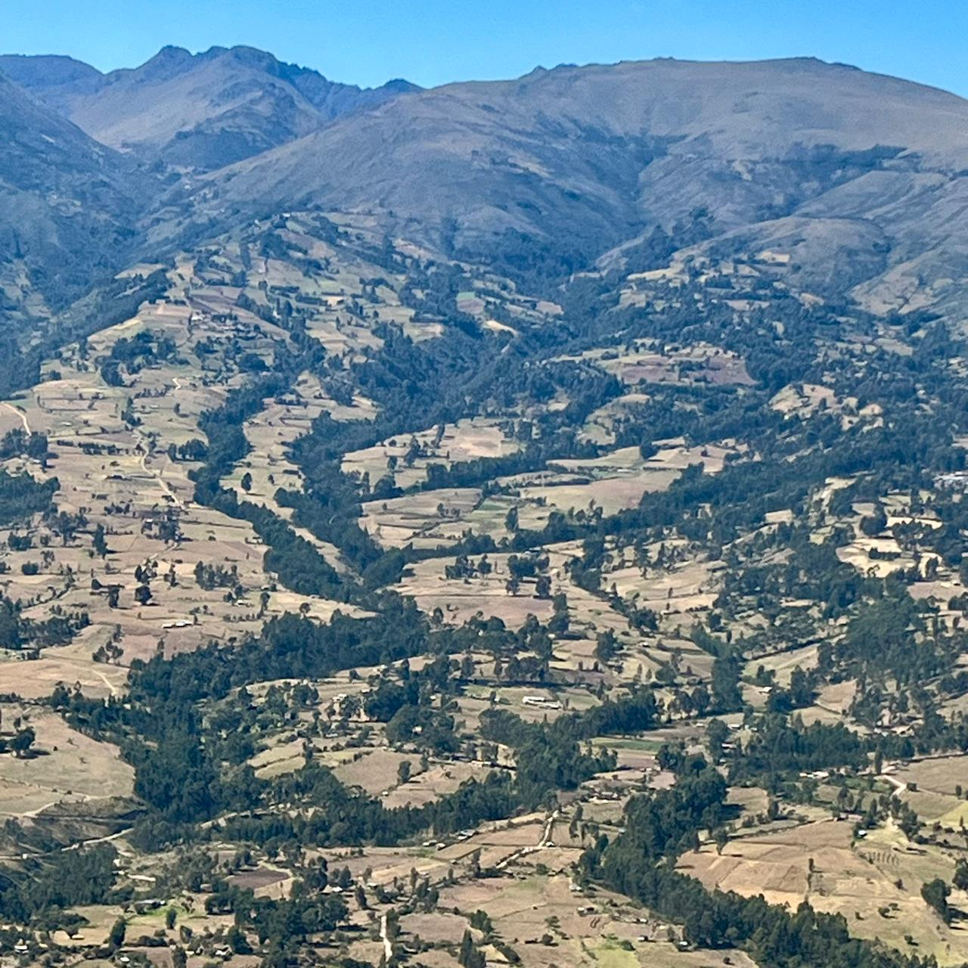
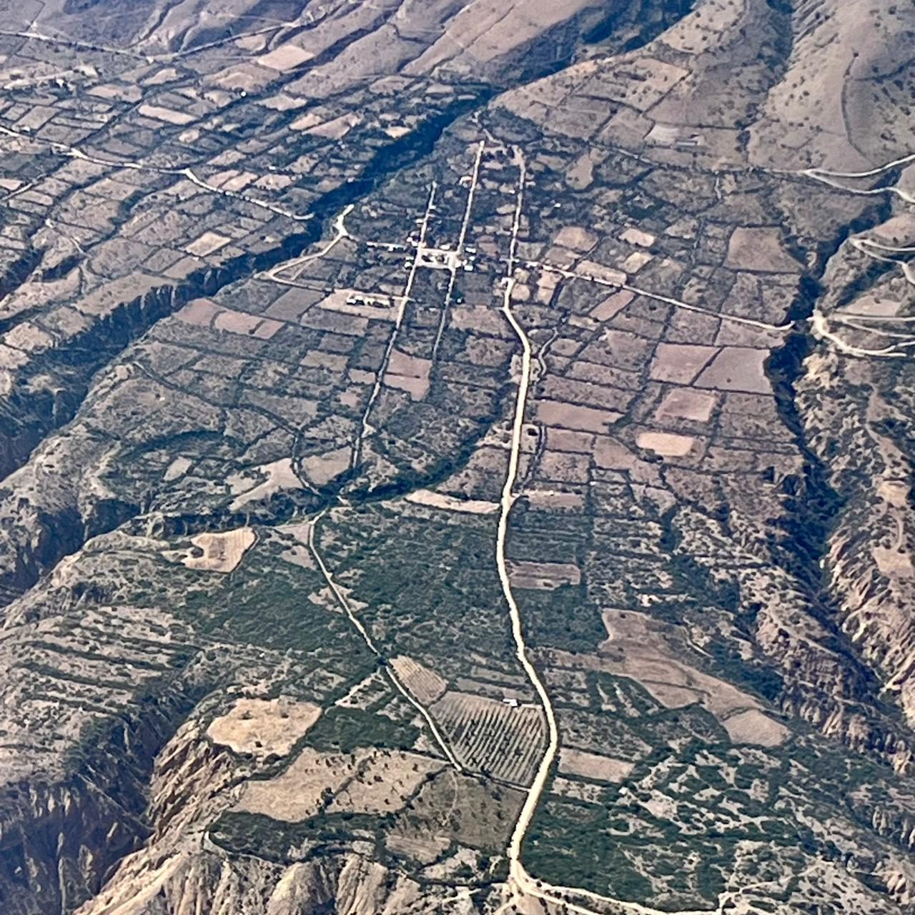

Slide 44
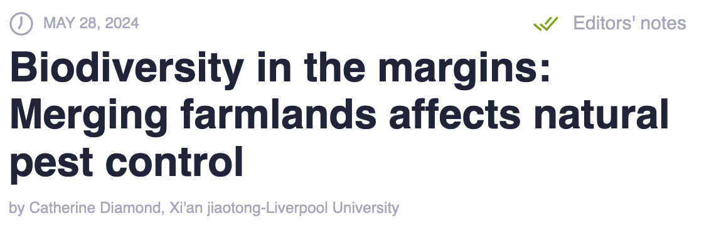
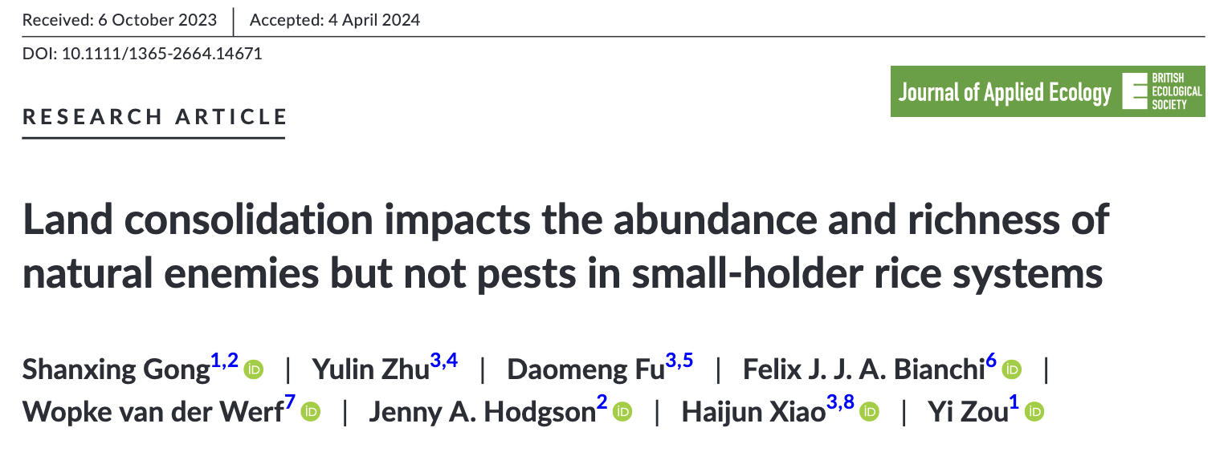

Slide 45
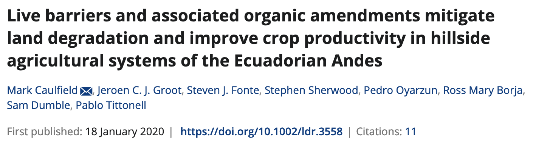
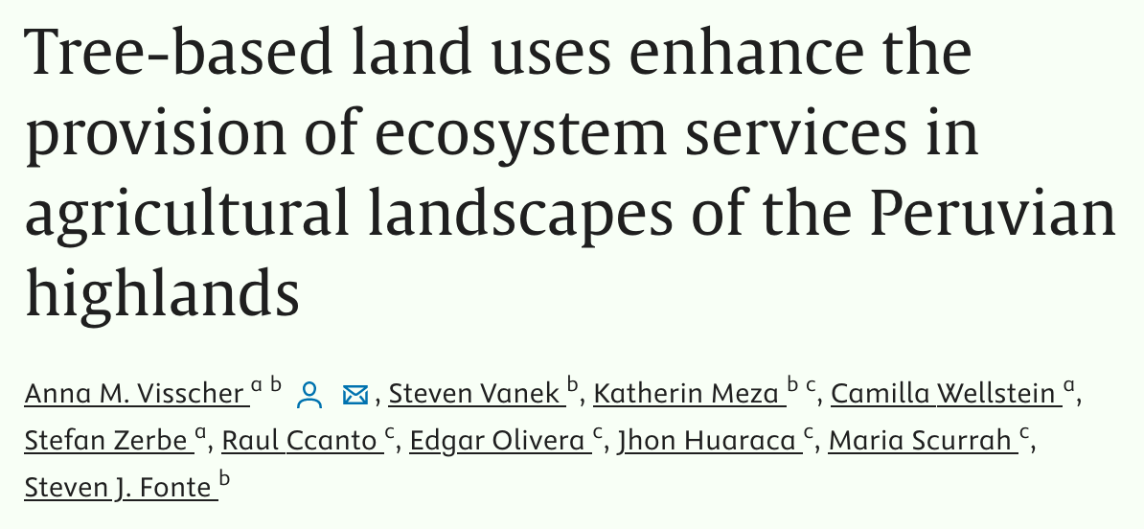
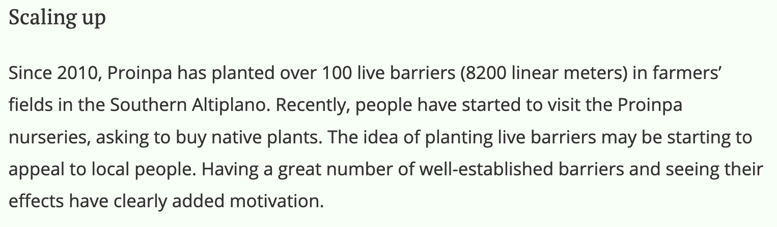
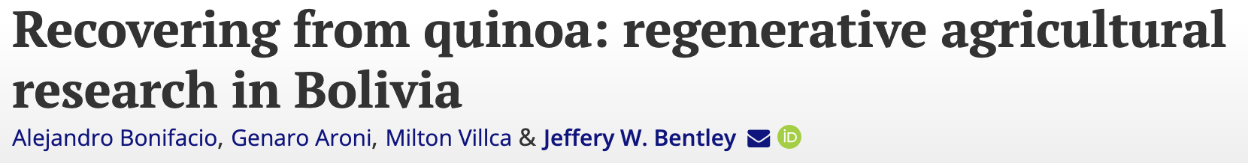

Slide 46



Slide 47



Slide 48


Slide 49
Preguntas propuestas de aprendizaje y evaluación
¿Qué estamos aprendiendo sobre cómo podemos conectar la investigación local y global y la base de evidencia de AE? (concesión de subvenciones (convocatoria abierta), apoyo de subvenciones como revisiones de literatura, reuniones de arranque, revisión de informes anuales, CdP)
2. ¿Qué estamos aprendiendo sobre cómo sintetizar y comunicar el trabajo que surge de la CdP de los Andes para que tenga impacto? (influencers, personas de apoyo, videos, movimientos, políticas, artículos, eventos, medios, lideres)
3. ¿Cuáles son las señales del cambio del sistema agroalimentario?
Notes:
Roberto

